Slide 1
Notes:
1

Slide 2
موضوع ارائه:آشنایی با حسابداری مدیریت (فصل اول)
استاد محترم : جناب اقای دکترلعل بار
نام درس : حسابداری مدیریت
ارائه دهنده : بهاره حیدری

Slide 3
کاربردهای اطلاعات تهیه شده توسط حسابداری مدیریت
منظور از اطلاعات مدیریت هزینه که توسط حسابداران مدیریت تهیه می شود ، اطلاعاتی است که مدیران را قادر می سازد تا وظایف خود را به گونه ای موثر در سازمان های غیر انتفاعی و واحدهای تجاری انجام دهند .
این اطلاعات شامل اطلاعات مالی (در رابطه با هزینه ها ، بهای تمام شده و درآمدها ) و نیز اطلاعات غیر مالی درباره میزان بهره وری ،کیفیت و سایر عوامل کلیدی است که در موفقیت شرکت دخیل هستند.

Slide 4
اطلاعات مالی به تنهایی ممکن است گمراه کننده باشد ، زیرا درآن نگرش کوتاه مدت وجود دارد.
بعنوان مثال ، سود ماه گذشته شرکت نمی تواند به تنهایی اطلاع خوب و
کاملی باشد.
موفقیت در محیط رقابتی نیازمند توجه به عوامل بلند مدتی نظیر پیشرفت در تولید ، کیفیت محصول و خدمات پس از فروش دارد .
بنابراین ، اطلاعات مدیریت هزینه ( بهای تمام شده ) بسیار ارزشمند است
زیرا باعث می شود تا یک شرکت در محیط رقابتی موفق شود و از اینرو برای شرکت ارزش ایجاد شود .

Slide 5
حسابداران مدیریت ، متخصصان حسابداری هستند که به تجزیه و تحلیل اطلاعات مدیریت هزینه و سایر اطلاعات حسابداری می پردازد . اما حسابداران مالی موظف به ثبت و نگهداری سوابق مالی و تهیه گزارشات مالی برای دیران و مراجع ذیصلاح قانونی و دولتی و کارهای نظیر آن هستند .
بر خلاف حسابداری مدیریت ، وظیفه حسابداری مالی شامل تهیه صورتهای مالی به منظور گزارشگری برون سازمانی ( نظیر گزارش به سهامداران و نهادهای قانونگذار و ... ) است .
گزارشات حسابداری مالی باید مطابق با یکسری الزامات و مقررات و
استانداردهایی باشد که توسط مراجع قانون گذار برون سازمانی مقرر شده اند.

Slide 6
اطلاعات مدیریت هزینه در سطح داخلی واحد تجاری به منظور تسهیل در ایفای وظایف مدیریت تهیه و ارائه می شود و الزام قانونی خاصی برای آن وجود ندارد .
بنابراین نکته مهم در تهیه اطلاعات با الزامات قانونی مد نظر است .
وظیفه واحد حسابداری مالی ، توسعه و پشتیبانی سیستم گزارشگری مالی و
سایر سیستم های مربوط به آن ( مانند سیستم حقوق و دستمزد ، سیستم های گزارشگری به بورس اوراق بهادار و نیز تهیه اظهارنامه مالیاتی ) است

Slide 7
شکل 1 - 1 جایگاه حسابداری مدیریت و حسابداری مالی در سازمان و نیز کاربرد اطلاعات تهیه شده توسط آنها
سیستم حسابداری
این سیستم بخشی از سیستم اطلاعاتی مدیریت است که اطلاعات لازم برای
حسابداری مالی و نیز حسابداری مدیریت را فراهم می کند.
سیستم حسابداری صنعتی این سیستم بخشی از سیستم حسابداری است که اطلاعات بهای تمام شده را گرداوری میکند
حسابداری مدیریت اطلاعات مورد نیازبرای تصمیم گیری,برنامه ریزی,هدایت وکنترل عملیات سازمان وارزیابی وضعیت رقابتی ان را تهیه مینماید.
حسابداری مالی صورتهای مالی ودیگر گزارشات مالی راتهیه و ارایه می کند.
استفاده کنندگان درون سازمانی مدیران کلیه سطوح
استفاده کنندگان برون سازمانی سهامداران ,تحلیل گران مالی,وام دهندگان, اتحادیه های کارگری,دستگاه های دولتی وسایرذینفعان

Slide 8
حسابداری مدیریت هدف : گزارشات درون سازمانی گزارشات : کلیه اطلاعات مربوط اعم از مالی وغیرمالی ارائه میشود ⬅ازاستاندارد خاصی چگونگی : فرم و نوع گزارشات و اطلاعات پیروی نمی شود ارائه شده مشخص وازقبل تعیین شده است.
حسابداری مالی
هدف : گزارشگری به استفاده کنندگان برون سازمانی
گزارشات : اطلاعات کمی ومالی ارائه می شود⬅استانداردهای حسابداری
چگونگی :نوع وفرم صورت های مالی مشخص باید رعایت شود
است
شکل 1-2 تفاوت حسابداری مالی و مدیریتی

Slide 9
ارتباطات اطلاعات تهیه شده توسط حسابداری مدیریت با چهار وظیفه اصلی مدیریت
حسابداری مدیریت ، اطلاعات مربوط به مدیریت بهای تمام شده و هزینه ها را به منظور استفاده در اجرای چهار وظیفه اصلی مدیریت شرکت فراهم می آورد.
این چهار وظیفه عبارتند از :
1 - مدیریت استراتژیهای شرکت
2 - برنامه ریزی و تصمیم گیری
3 - کنترل عملیات و مدیریت
4 - تهیه صورتهای مالی

Slide 10
اولین و مهمترین وظیفه مدیریت
مدیریت استراتژیک ( راهبردی )شرکت است که شامل در نظر گرفتن اهداف و به دنبال آن ، رویه هایی است که شرکت به یک وضعیت رقابتی برتر و پایداری دست یابد .
به عبارت دیگر استراتژی ، مجموعه ای از اهداف و برنامه های کاربردی است که در صورت دستیابی به آنها ، مزیت رقابتی مطلوبی برای شرکت ایجاد می شود.
مدیریت استراتژی شامل شناسایی و پیاده سازی این اهداف و برنامه هاست.

Slide 11
دومین مسئولیت مدیر
برنامه ریزی و تصمیم گیری است که شامل بودجه بندی و برنامه ریزی سود ، مدیریت جریان های نقد و اتخاذ سایر تصمیمات مربوط به عملیات شرکت نظیر تصمیم گیری در خصوص اینکه لوازم و تسهیلات شرکت خریداری یا اجاره شوند ، و در چه مواقعی تجهیزات شرکت تعمیر یا جایگزین شوند ، و در چه مواقعی یک محصول جدید باید تولید شود و درچه مواردی لازم است تا برنامه بازاریابی شرکت تغییر کند.

Slide 12
سومین وظیفه مدیر
کنترل است . کنترل خود از دو وظیفه تشکیل شده است. کنترل عملیاتی و کنترل مدیریتی (سطح فوقانی و میانی) . کنترل عملیاتی زمانی انجام می شود که مدیران سطوح میانی(یعنی مدیر تاسیسات مدیر تولید و...)
برفعالیت های مدیران سطوح عملیاتی (یعنی ناظر تولید و سرپرستان نظارت می کند. در مقابل کنترل مدیریتی شامل ارزیابی مدیران سطوحمیانی بوسیله مدیران سطوح فوقانی ( نظیر معاونت مالی و مدیران مالی) می باشد.

Slide 13
چهارمین مسئولیت مدیر
یعنی تهیه صورتهای مالی مدیر با یکسری الزامات گزارشگری نظیر استانداردهای حسابداری تدوین شده توسط سازمان حسابرسی کشور )و قوانین (نظیر قانون تجارت ,قانون مالیات ها...) سروکار دارد . وظیفه تهیه صورت های مالی, به نوعی به مدیر در انجام 3 وظیفه قبلی اش یاری می رساند زیرا این اطلاعات معمولا نقش مهمی در برنامه ریزی وتصمیم گیری ,کنترل و مدیریت استراتژی دارند

Slide 14
مدیریت استراتژی و مدیریت هزینه استراتژیک
مدیریت راهبردی اثر بخش نقش مهمی در موفقیت شرکت یا سازمان دارد.
افزایش سطوح رقابت در عرصه بین اللملی فناوری های جدید و تغییر در فرآیند کسب و کار موجب شده تا مدیریت هزینه پویایی و اهمیت بیشتری نسبت به قبل پیدا کند . مدیران باید همیشه نگرش رقابتی داشته باشند و برای این منظور وجود استراتژی رقابتی در شرکت ضروری است .
نگرش استراتژیک باعث می شود مدیر به پیش بینی تغییرات بپردازد و محصولات و فرآیند تولید آنها
براساس تغییرات پیش بینی شده درتقاضا و نیازهای مشتریان طراحی شوند
در چنین محیطی انعطاف پذیری اهمیت دارد.

Slide 15
تاکید براستراتژی مستلزم فکر خلاق و نگرشی یکپارچه است . منظور از نگرش یکپارچه یعنی توانایی برای شناسایی و حل مشکلات از چندین بعد با کمک پرسنل چند مهارته که خود را مسئول تنها یک کار نمی دانند.
دراین نگرش بجای اینکه مشکل در قالب یک وظیفه قرار گیرد (مثلا مشکل تولید . مشکل بازاریابی یا مشکل تامین مالی و حسابداری و ...) یک گروه چند وظیفه ای با استفاده از رویکرد یکپارچه و ترکیب مهارت های گوناگون بصورت همزمان سعی در برطرف نمودن مشکلات می کنند.

Slide 16
چنین رویکرد یکپارچه ای در یک محیط رقابتی و پویا ضروری است.
تمرکز شرکت برپاسخ گویی و جلب رضایت مشتری نیازمند آن است که تمام پرسنل و منابع شرکت در جهت برآورده ساختن این هدف گام بردارند.
ازآنجا که بطور روز افزون اهمیت مباحث استراتژیک برای مدیران بیشتر می شود مدیریت هزینه نیز از یک نقش سنتی ( تعیین بهای تمام شده و محصولات و کنترل عملیات ) بیرون آمده و تاکید خود را برمدیریت بهای تمام شده استراتژیک قرار داده است .
بنابراین مدیریت هزینه استراتژیک عبارت است از تهیه اطلاعات مدیریت هزینه به منظورتسهیل درانجام اولین و اصلی ترین وظیفه مدیر یعنی مدیرت استراتژیک.

Slide 17
نقش اطلاعات مدیریت هزینه در سازمان های مختلف
در کشور های پیشرفته جهان اکثر سازمان ها از اطلاعات مدیریت هزینه استفاده می کنند . مثلا شرکت های تولیدی برای مدیریت هزینه های تولیدی خود از این اطلاعات بهره می برند. شرکت های خرده فروشی ازاطلاعات مدیریت هزینه به منظور مدیریت کالا های موجود در انبار توزیع کالاها و ارائه خدمات به مشتریان استفاده می کنند . شرکت های خدماتی نظیر موسسات اعتباری و بانک ها از این اطلاعات برای شناسایی خدمات پرمنفعت تر بهره می برند و نیز به مدیریت هزینه خدمات خود می پردازند

Slide 18
اطلاعات مدیریت هزینه کاربرد های فراوانی دارد . برای مثال یک شرکت باید بداند بهای تمام شده محصولات یا ارائه خدمات جدیدش چقدر است و درنهایت اینکه بهای تمام شده یافتن راه های جدید برای تولید کالا ها یا ارائه خدمات متمایز به چه میزان است. از اطلاعات مدیریت هزینه در قیمت گذاری محصولات تصمیم گیری در خصوص ایجاد تغییر در محصول به منظور دستیابی به سود آوری بیشتر بروزرسانی تجهیزات تولیدی با توجه به شرایط موجود و تعیین دستیابی به سود آوربیشتر بروز رسانی تجهیزات تولیدی با توجه به شرایط موجود و تعیین روش های جدید بازار یابی یا کانال تو زیع محصولات شرکت استفاده می شود .شرکت های موفق در سطوح جهانی (نظیر شرکت تویوتا) همواره هزینه طرحهای مختلف تولیدی خود را محاسبه با هم مقایسه می کنند . بررسی طرح تولید محصولات جدید شامل تجزیه و تحلیل هزینه تولید ان محصولات و نیز هزینه هایی است که پس از تکمیل محصول رخ می دهند (نظیر خدمات پس از فروش ضمانت نامه ها و ..)که اصطلاحاً به آنها هزینه های بعد ازتولید محصول گفته می شود

Slide 19
بطور کلی شرکت های چه کوچک و بزرگ از اطلاعات مدیریت هزینه استفاده می کنند . اما میزان اتکای آنهای به این اطلاعات بستگی به ماهیت
استراتژی رقابتی شرکت دارد. بسیاری از شرکت ها رقابت خود را برمبنای ارائه کالا و خدمات با کمترین بهای تمام شده انجام می دهند .
در این گونه شرکت ها مدیریت هزینه امری حیاتی محسوب می شود . برخی شرکت ها رقابت خود را برمبنای پیشرو بودن در تولید ارائه محصولات برتر متمایزقرار می دهند هرچه محصولات ارائه شده توسط این شرکت ها دارای نوآوری و خلاقیت بیشتر باشد .

Slide 20
میزان موفقیت شرکت بیشتر است . از اینرو در این شرکت ها موضوع مهم حفظ رهبری بازار از طریق توسعه محصولات و بازار یابی بهتر است.
نقش مدیریت هزینه پشتیبانی از استراتژی شرکت از طریق فراهم کردن اطلاعاتی است که به واسطه این اطلاعات بتوان در توسعه محصولات و بازار یابی آنها موفق شد.

Slide 21
تحقیق وتوسعه
هزینه ها ⁄فعالیت های قبلی
ازتولید محصول
(فعالیت های بالا دستی)
هزینه ها ⁄ فعالیت های بعداز
تولید محصول
(فعالیت های پایین دستی)
طراحی
تتولید
بازاریابی و توزیع
خدمات پس از فروش

Slide 22
سازمان های غیر انتفاعی و دولتی نیز باید به منظور دستیابی به اهداف و ماموریت خود و جلب رضایت افراد ذینفع استراتژی مشخصی داشته باشند .
هرچند که این نوع سازمان ها بیشتر تلاش می کنند تا درقالب قوانین و مقررات مشخص هزینه کنند .
به عبارت دیگرممکن است انجام هزینه بنحو اثر بخش و کارآ در این شرکت ها و سازمان ها در جه اهمیت بالایی نداشته باشند. بلکه آنچه که اهمیت دارد انجام وظایف و ماموریت های مشخص شده برای این سازمانهاست .
اما این سازمان ها هم آرام به این سمت حرکت می کنند که با استفاده از اطلاعات مدیریت هزینه منابع مالی خود را به گونه ای کار آ و اثر بخش بکارگیرند.
خصوصا در سازمان های غیرانتفاعی توانایی برای پیش بینی تاثیر کاهش درمیزان بودجه برای مقابله با پیامدهای آن بسیار مهم است .

Slide 23
محیط تجارت معاصر
در سالهای اخیر ، تغییراتی در محیط تجارت رخ داده است که باعث
تحولات چشم گیر در مدیریت هزینه شده است .
از جمله این تغییرات محیطی ؛ افزایش رقابت جهانی ، پیشرفت در فناوری های اطلاعاتی و تولیدی ، سیستم نوین اقتصادی ، تمرکز بیشتر روی مشتریان ، تغییر ساختار مدیریت و اداره شرکت ، و تغییر در محیط اجتماعی ، سیاسی ، و فرهنگی است که در ادامه بطور خلاصه در خصوص هر یک از آنها توضیحاتی داده می شود.

Slide 24
رقابت جهانی
اصلی ترین عاملی که باعث تغییرات گسترده در محیط تجارت معاصر شده است ، رشد بازارها و معاملات بین المللی است.
واحدهای تجاری ، سازمان های غیرانتفاعی ، مشتریان و قانون گذاران به میزان قابل ملاحظه ای تحت تاثیر رشد سریع ، وابستگی متقابل کشورها به یکدیگر و نیز افزایش رقابت قرار گرفته اند .
مواردی نظیر سازمان تجارت جهانی یا اتحادیه اروپا و قراردادهای منعقد شده بین شرکتهای چند ملیتی بزرگ ، بیانگر این است که فرصت های رشد و سود آوری در گرو حضور در بازارهای جهانی است .

Slide 25
مشتریان از کاهش قیمت و افزایش کیفیت محصولات رخ داده بر اثر رقابت
جهانی منتفع می شوند.
مدیران و مالکان شرکت ها نیز به اهمیت فعالیت های تولید و فروش در کشورهای دیگر پی برده اند و سرمایه گذاران هم از بوجود آمدن فرصتها و شرایط مناسب برای سرمایه گذاری در شرکتهای خارجی بهره می برند .
افزایش رقابت در محیط تجارت جهانی به معنی این است که شرکتها به اطلاعات مالی و غیر مالی مربوط به مدیریت هزینه و حسابداری مدیریت بیش از گذشته نیازمند هستند تا بتوانند به رقابت با سایر کشورها بپردازند.

Slide 26
2-پیشرفت در فناوری های اطلاعاتی و تولیدی
برای بقا در رقابت شدید و روز افزون جهانی ، شرکت ها ناچار به استفاده از فناوریهای جدید در تولید هستند .
یکی از این فناوریهای تولیدی ، استفاده از روش اقدام به هنگام است که باعث کاهش هزینه و اتلاف ناشی از نگهداری سطوح بالای مواد اولیه و کالای در جریان ساخت می شود . بیشتر شرکت های ژاپنی از این شیوه برای تقلیل هزینه ها و بالا بردن کیفیت محصولات خود با کمک تشکیل تیم های کاری و کنترلی و نیز انجام کنترلهای آماری کیفیت محصولات ، استفاده می کنند .

Slide 27
از دیگر تغییرات تولیدی می توان به فناوری های انعطاف پذیر تولید اشاره کرد که به منظور کاهش زمان راه اندازی و در نتیجه بر آورده ساختن سریعتر درخواست مشتری ، رایج شده اند زیرا که یکی از مهمترین عوامل موفقیت در یک محیط رقابتی توانایی شرکت در تحویل محصول یا ارائه خدمات ، سریعتر و بهتر از سایر رقبا می باشد .

Slide 28
3-سیستم نوین اقتصادی:استفاده ازفناوری اطلاعات, اینترنت وتجارت الکترونیک
به جرات می توان گفت یکی از مهمترین تغییرات رخ داده در سالهای اخیر در محیط تجارت ، افزایش استفاده از فناوری اطلاعات ، اینترنت و تجارت الکترونیک است.
اقتصاد جدید ، اشاره به رشد سریع شرکت های اینترنتی ( دات کام ها نظیرای بوک و ...) و افزایش استفاده از اینترنت برای مکالمات ، معاملات ، خرید و فروش ، و پردازش داده های تجاری دارد.
این فناوری ها امکان دسترسی مدیران به اطلاعات شرکت ها ، صنایع و محیط کسب و کار در سراسر دنیا را فراهم ساخته و باعث شده زمان لازم برای مبادلات و پردازش آنها بسیار کاهش یابد و تمرکز استراتژی شرکت ها بیشتر روی مدیریت هزینه معطوف شود.

Slide 29
4-تاکید بر مشتری
یکی دیگر از تغییرات مهم رخ داده در محیط تجارت کنونی ، افزایش انتظار مشتری در خصوص کیفیت و کارایی محصول شرکت میباشد.
نتیجه این تغییر ، کوتاهتر شدن چرخه عمر محصول است ، زیرا شرکت برای بقا در محیط پر رقابت وحفظ مشتری ناچاراست همواره بدنبال اضافه کردن یک ویژگی جدید یا تولید یک محصول نو و عرضه سریع آن به بازار باشد .
در سنوات گذشته ، شرکت ها با تمرکز روی تنها تعداد اندکی محصول با ویژگی های محدود ، دوام بالا ، هزینه های کم، تولید انبوه از طریق خودکار کردن خط مونتاژ می توانستند در عرصه تجارت موفق باشند .

Slide 30
اما تمرکز فرآیندهای تجاری در حال حاضر بر روی جلب رضایت مشتری است .
ایجاد ارزش برای مشتری ، نگاه مدیران را از تولید کم هزینه ، به سمت تولید محصول یا ارایه خدمت با کیفیت بالا، تحویل به موقع و توانایی برآورده ساختن علایق مشتریان در خصوص ایجاد ویژگی های مورد نظرش در محصولات شرکت سوق داده است .
امروزه مهمترین عامل موفقیت ، مشتری مداری است.
بر این اساس، گزارشات حسابداری مدیریت و مدیریت هزینه نیز در محیط فعلی تغییر کرده اند و شامل معیارهای خاصی جهت اندازه گیری ترجیحات مشتریان ومیزان جلب نظر آنان شده است.

Slide 31
5-ساختار مدیریت و اداره سازمان
در واکنش به تغییرات رخ داده در بازاریابی و تولید ، نحوه اداره سازمانها نیز تغییر یافته است .
به دلیل متمرکز شدن توجهات روی جلب رضایت مشتری ، معیارهای ارزیابی عملکرد مالی و مبتنی بر سود جای خود را به معیارهای ارزیابی عملکرد غیر مالی و مرتبط با مشتریان ( نظیر کیفیت ، زمان تحویل محصول یا ارایه خدمت ) داده اند .
بر همین اساس ، مدیریت سلسله مراتبی و دستوری جای خود را به سازمانهای انعطاف پذیر داده است که در آنها شرایط بهتری برای انجامکارهای تیمی و همکاری گروهی افراد وجود دارد.

Slide 32
در واکنش به این تغییرات ، حسابداری مدیریت نیز اقدام به ارایه گزارشاتی نموده است که برای تیم های موجود ، مفید بوده و درارزیابی نحوه انجام وظایف چند گانه تیم ها ، کیفیت محصول ، بهای تمام شده هر واحد محصول ، رضایت مشتری و نظیر آن مدیریت را در تصمیم گیری یاری نماید .
در جدول 1 - 1 ، محیط تجارت معاصر با محیط تجارت در گذشته
به اختصار مورد مقایسه قرار گرفته اند .

Slide 33
توجهات اجتماعی , سیاسی و فرهنگی
علاوه بر تغییر در محیط تجاری ، تغییرات عمده ای نیز در محیط های اجتماعی، سیاسی و فرهنگی رخ داده است که بر تجارت اثر داشته اند.
گر چه ماهیت و گستره این تغییرات از کشوری به کشور دیگر متفاوت است اما نمود بارز آن در محیط های کاری دیده می شود که دارای کارمندانی از قومیت و نژادهای مختلف هستند که این امر لزوم تقویت حس مسئولیت پذیری اخلاقی در بین مدیران و کارمندان و نیز افزایش قانونگذاری تجاری از سوی دولتها را موجب شده است .محیط تجاری جدید ، شرکتها را ملزم می کند به عواملی فراتر از فرآیند تولید محصول ( یا ارایه خدمت ) یعنی دیدگاه های فرهنگی به مشتری نهایی محصولات شرکت و نیز جامعه ای که مشتری در آن زندگی می کند ، توجه کنند .

Slide 34
جدول 1 - 1 مقایسه محیط تجارت در گذشته و حال محیط تجارت در گذشته محیط تجارت معاصر تولید
مبنای رقابت صرفه جویی درمنابع مصرفی کیفیت,مرغوبیت محصول,جلب
استاندارد سازی جلب رضایت مشتری
فناوری های تولید خط مونتاژبرقی,مجزا بودن رباتیک شدن امور,سیستم های سیستم هاوفناوری اطلاعاتی تولید انعطاف پذیر,استفاده از شرکت ها سیستم های اطلاعاتی یکپارچه
فرآیند تولید تولید درحجم بالا,طولانی بودن زمان تولید در حجم پایین,کوتاه بودن
راه اندازی خطوط تولید وماشین الات زمان راه اندازی خطوط تولید

Slide 35
محیط تجارت در گذشته محیط تجارت معاصر

Slide 36
محیط تجارت در گذشته
نوع اطلاعاتی که
ثبت وگزارش میشود
ساختارمدیریت
شرکت
تمرکزمدیریت
اداره ومدیریت سازمان
تقریبا حجم بیشتراطلاعات شرکت اطلاعات مالی است
سلسله مراتبی,دستوری
وکنترلی
تاکید براهداف کوتاه مدت برای ارزیابی عملکرد و پاداش,حفظ قیمت فعلی سهام شرکت,مدت زمان تصدی سمت مدیریت در شرکت کوتاه است
محیط تجارت معاصر
اطلاعات مالی وعملیاتی
واطلاعات مربوط به عوامل اصلی استراتژی شرکت
مبتنی بر شبکه , تمرکز بر کار گروهی.....
تاکید بر بلندمدت,تمرکز
روی عوامل اصلی
دستیابی به موفقیت ......

Slide 37
ابزارها و فنون مورد استفاده توسط مدیران در عصر حاضر
بهینه کاوی (ترازسنجی)
مدیریت کیفیت جامع
بهبود مستمرفرایندها(کایزن)
هزینه یابی و مدیریت بر مبنای فعالیت
مهندسی مجدد
تئوری محدودیت
هزینه یابی هدف
هزینه یابی چرخه عمر
کارت ارزیابی متوازن

Slide 38
بهینه کاوی (تراز سنجی)
بهینه کاوی ، فرآیندی است که از طریق آن شرکت عوامل اصلی سازنده
موفقیت خود را شناسایی می نماید .
سپس با بررسی سایر شرکت های پیشرو یا بخش های موفق در درون خود شرکت ، بهترین روش برای دستیابی به این عوامل اصلی موفقیت شناسایی می شوند.آنگاه با توجه به عوامل موفقیت ساز ، فرآیندهای شرکت بهبود یافته تا به سطح عملکرد رقبای خود برسد و یا حتی از آنها نیز بهتر شود .
اولین بار این تکنیک توسط شرکت زیراکس در اواخر دهه 1970 بکار گرفته شد . برای مثال می توان به شرکت سونی در صنعت لوازم برقی والکترونیکی ،شرکت تویوتا در خودرو سازی و اپل در کامپیوتر اشاره کرد.

Slide 39
مدیریت کیفیت جامع
مدیریت کیفیت جامع ، تکنیکی است که مدیران با استفاده از آن ، خط مشی ها و رویه هایی را تدوین می کنند تا مطمئن شوند کالاها و خدمات شرکت بالاتر از انتظارات مشتریان است .
این تکنیک شامل افزایش قابلیت های کاربردی محصولات شرکت ، اعتبار، دوام و توانایی ارائه خدمت محصولات است.
از مدیریت هزینه می توان به منظور تجزیه و تحلیل هزینه های ناشی از اجرای راهکارهای مختلف مدیریت کیفیت جامع و گزارش جنبه های مختلف کیفیت محصول ( نظیر تعداد محصولات شکسته شده یا نواقص تولید ، ضایعات مواد اولیه و زمانهای تلف شده ، تعدادتماسهای گرفته شده توسط مشتریان شرکت برای تعمیر یا استرداد محصولات شرکت ، ماهیت شکایات مشتریان ، هزینه های تضمین محصول و...)استفاده نمود.

Slide 40
بهبود مستمرفرایندها(کایزن)
هنری فورد جمله زیبایی دارد : اگر فکر کنید که می توانید / یا نمی توانید کاری را انجام دهید ، در هر دو صورت درست فکر کرده اید وهمانطور خواهید بود .از این جمله چنین می توان استنباط نمود که این افکار شما هستند که به عمل تبدیل می شوند و سرنوشت شما و شرکت را رقم می زنند.
از اینرو ، درست فکر کردن لازمه دستیابی به موفقیت است . این عقیده ،زیربنا و چهار چوب اصلی فرآیند بهبود مستمر است.

Slide 41
بهبود مستمر که معادل ژاپنی آن اصطلاح کایزن است، یک تکنیک مدیریتی
می باشد که از طریق آن مدیران و کارکنان شرکت متعهد به اجرای برنامه بهبود مستمر در کیفیت و سایر عوامل کلیدی موفقیت شرکت می شوند . بهبود مستمر غالباً با محک زنی و مدیریت کنترل کیفیت جامع ارتباط نزدیک دارد.
زمانی که شرکت ها بدنبال شناسایی سایر شرکت هایی هستند که آنها را الگوی خود برای بهبود مستمر فرآیندهای خویش قرار دهند ، فرآیند بهبود
مستمر با بهینه کاوی و مدیریت کیفیت جامع توام می شود.
پیام استراتژی کایزن را می توان در یک جمله خلاصه کرد؛
حتی یک روز هم نباید بدون ایجاد نوعی بهبود در شرکت ، سپری شود.

Slide 42
هزینه یابی و مدیریت بر مبنای فعالیت
بسیاری از شرکتها دریافته اند که می توانند طراحی ، هزینه یابی محصول ، کنترل عملیات و کنترل مدیریت خود را از طریق تحلیل فعالیت ها ، بهبودبخشند.
تحلیل فعالیت ها ، مبنایی برای هزینه یابی بر مبنای فعالیت (ABC) ومدیریت بر مبنای فعالیت ((ABMفراهم می آورد.
از هزینه یابی بر مبنای فعالیت برای افزایش دقت تحلیل هزینه استفاده می شود که این کار با ردیابی دقیق تر هزینه ها و بخصوص هزینه های سرباربه محصول یا یک مشتری خاص ، صورت می گیرد.

Slide 43
مدیریت بر مبنای فعالیت ، از تحلیل های انجام شده در هزینه یابی بر مبنای فعالیت برای بهبود کنترل عملیات و کنترل مدیریت استفاده میکند.
هزینه یابی و مدیریت بر مبنای فعالیت ، ابزارهای استراتژیک برای بسیاری از شرکت ها بخصوص شرکت هایی که عملیات تولیدی پیچیده دارند ، می باشد.
در هزینه یابی بر مبنای فعالیت ، ابتدا استراتژی های شرکت تعیین و فعالیت ها شنایایی می شود ، سپس منابع مصرف شده توسط هر فعالیت در طی دوره مربوطه مشخص می شود و از این طریق هزینه هر فعالیت مشخص محاسبه می گردد .
سپس هزینه های تجمیع شده در هر کدام از فعالیت ها ، متناسب با استفاده محصول یا مشتری از آن فعالیت به محصول یا مشتری مذکور ، تخصیص
می یابد.

Slide 44
مهندسی مجدد
مهندسی مجدد فرآیندی است که به جهت مزایای رقابتی اش در شرکتها انجام می شود .
زمانی که یک شرکت وظایف عملیاتی و مدیریتی اش را سازماندهی مجدد می کند ، غالباً یک سری فعالیت ها تعدیل ، ترکیب یا حتی حذف میشوند.
بعبارت دیگر مهندسی مجدد ، طراحی دوباره فرآیندهای شرکت ،پیاده سازی یک تفکر اساساً متفاوت نسبت به قبل و طراحی ریشه ای )ازنو(فرآیند های در جهت بهبود در معیارهای ارزیابی عملکرد شرکت )نظیرهزینه ، کیفیت و سرعت (است .
مهندسی مجدد معمولاً در پی هزینه یابی هدف رخ می دهد تا با حذف فعالیت های فاقد ارزش افزوده ( شناسایی شده در هزینه یابی بر مبنای
فعالیت ) یا برون سپاری برخی فعالیت ها و نظیر آن ، شرکت را دردستیابی به میزان هزینه هدف از پیش تعیین شده یاری رساند.

Slide 45
تئوری محدودیت
تئوری محدودیت ها ، یک تکنیک استراتژیک است که به شرکت برای
ایجاد بهبود اثر بخش در عوامل اصلی سازنده موفقیتش ( از طریق توجه به
چرخه عمر ، نرخ گردش مواد و نرخ تبدیل مواد اولیه به کالای تکمیل شده
و ...) کمک می کند .
محدودیت در سازمان به هر عاملی گفته می شود که سازمان را در رسیدن
و یا دستیابی به هدف هایش محدود کند . نظریه محدودیت ها مبتنی بر
بهبود مستمر بوده و تمرکز اصلی آن بر شناسایی محدودیت ها و گلوگاه
های تولیدی به منظور افزایش مستمر فرا متغییر شرکت است .

Slide 46
منظور از فرا متغیر درآمد فروش منهای هزینه های کاملاً متغیر (معمولاً
شامل مواد مستقیم و هزینه های مرتبط با آن است ) شرکت می باشد.
باید توجه داشت که در این تفکر ، بغیر از مواد مستقیم سایر اقلام هزینه
بعنوان هزینه های ثابت تلقی می شوند.
در اجرای تئوری محدودیت ها سرعت نقش کلیدی ایفاء می کند .
در رقابت جهانی ، سرعت بالا در تولید ، ساخت ، و تحویل کالای ساخته
شده به مشتری ، بسیار مهم است و شرکت ها باید تلاش کنند تا با سرعتی
بیشتر از انتظارات مشتریان این کار را انجام دهند .

Slide 47
بطور کلی ، محدودیتها را میتوان به 3 دسته تقسیم کرد :
1 - محدودیت منابع داخلی
2 - محدودیت فروش و بازاریابی
3 - محدودیت خط مشی و سیاستگذاری
از محدودیت اول و دوم تحت عنوان محدودیت های فیزیکی و از محدودیت سوم تحت عنوان محدودیت خط مشی و مدیریت نام برده می شود که شناخت و بر طرف کردن آن دشوارتر از دو محدودیت اول است بدین ترتیب تمرکز اصلی تئوری محدودیت ابتدا بر شناسایی محدودیت ها و سپس مدیریت کردن آنها در جهت افزایش بهره وری و کارایی شرکت است.

Slide 48
هزینه یابی هدف
هزینه یابی هدف ، یک تکنیک مدیریتی کاهش هزینه ها به منظور دستیابی
به سود مورد انتظار در یک محیط کاملاً رقابتی است.در هزینه یابی هدف ، بهای تمام شده مورد نظر یک محصول بر اساس قیمت رقابتی ( که این قیمت بر اساس تحلیل های بازار مشخص می گردد) و با توجه به میزان سود مورد نظر شرکت تعیین می شود. یعنی شرکت ها ابتدا قیمت فروش محصول را با تحلیل های انجام شده از بازار تعیین می کنند و بعد با توجه به میزان سود مورد انتظارشان ، رقم بهای تمام شده محصول را تعیین می کنند.شرکت هایی که از هزینه یابی هدف استفاده می کنند غالباً باید تدابیرصریح و محکمی برای کاهش بهای تمام شده و هزینه ها در فرآیند

Slide 49
تولید ، یا طراحی مجدد محصول یا فرآیندها داشته باشد تا بتوانند به قیمت تعیین شده بازار و سود مورد انتظار دست یابند.
سود مورد نظر- قیمت فروش تعیین شده در بازار=هزینه (بهای تمام شده) هدف
این تکنیک (همانند بهینه کاوی ) باعث می شود تا شرکت شرایط رقابتی خود را حفظ کند .
این نحوه تجزیه و تحلیل در صنایعی بکار می رود که تفاوت قیمتی بسیارناچیز هم می تواند موجب جذب مشتری بسوی محصول با قیمت کمترشود.
برای مثال می توان به صنعت ساخت دوربین های عکاسی یا خودرو سازی اشاره کرد .

Slide 50
هزینه یابی چرخه عمر
یک تکنیک مدیریتی است که به منظور شناسایی و نظارت بر هزینه های یک محصول در سراسر چرخه عمرش بکار می رود .
منظور از چرخه عمر محصول ، تمام مراحل عمر محصول است که این
مراحل عبارتند از :
1 - تحقیق و توسعه
2 - طراحی محصول ( شامل ساخت نمونه اولیه ، هزینه یابی هدف ، و
آزمایش محصول ) .
3 - تولید ، بازرسی ، بسته بندی و انبار کردن محصول .
4 - بازاریابی ، تبلیغ و توزیع
5 - فروش و ارائه خدمات پس از فروش

Slide 51
مدیریت هزینه ، بطور سنتی تنها روی هزینه های مرحله سوم از چرخه عمر محصول ( یعنی هزینه های تولید ) تمرکز داشت ، اما در حال حاضر با بوجود آمدن تفکر استراتژیک ، حسابداران مدیریت ملزم شده اند , تا کل هزینه های موجود در چرخه عمر محصول را مد نظر قرار دهند.
به بیان دیگر ، حسابداران مدیریت با دقت بالا توجه بسیاری برطراحی محصول دارند زیرا هزینه های بعدی محصول بستگی به تصمیماتی دارد که در مرحله طراحی محصول اخذ شده اند .

Slide 52
کارت ارزیابی متوازن
کارت ارزیابی متوازن ، ابزاری مدیریتی برای تبدیل استراتژی و چشم انداز شرکت به اهداف قابل اندازه گیری و ارتباط دهنده تصمیم های استراتژیک و معیارهای ارزیابی عملکرد شرکت است .مدیران از کارت ارزیابی متوازن( ( BSCبه عنوان ابزاری برای جزئی تر کردن استراتژی های شرکت ، مخابره اطلاعات مربوط به این موارد ، ایجاد انگیزه در میان کارکنان و قادر ساختن مدیران اجرایی برای کنترل نتایج حاصله استفاده می کنند.
شاید اصلی ترین مزیت کارت ارزیابی متوازن این است که شامل شاخص
های جزئی شده ای است که می تواند باعث بهبود در تصمیم گیری هایی
شود که دستیابی به اهداف استراتژیک را تسهیل می کنند.

Slide 53
از این جهت به این ابزار کارت ارزیابی متوازن می گویند که برای ارزیابی شرکت به همان نسبت که به معیارهای مالی بها می دهد ، برای معیارهای غیر مالی ) مشتریان ، فرآیند های داخلی ، نو آوری و آموزش ( نیز ارزش قائل است و نوعی توازن در توجه به این دو دسته معیار ) مالی و غیر مالی ( در ارزیابی عملکرد دارد )شکل 1 - 4 ) بعبارت دیگر ، کارت ارزیابی متوازن به عنوان چارچوبی برای تکمیل معیارهای مالی سنتی
معیارمالی معیارغیرمالی
استفاده از معیارهای مالی وغیرمالی در کارت ارزیابی متوازن

Slide 54
ارزیابی عملکرد شرکت ها به کار می رود . در کارت ارزیابی متوازن ازمعیارهای مختلف مالی و غیر مالی استفاده می شود و مدیران را به سمتی سوق می دهد که عملکرد شرکت را از 4 جنبه زیر مورد بررسی قراردهند :
1 - جنبه مشتریان
2 - جنبه فرآیندهای داخلی
3 - جنبه نو آوری و آموزش
4 - جنبه مالی

Slide 55
1 - جنبه مشتریان
این جنبه شامل معیارهایی نظیر رضایت مشتریان ، نظرات آنها، میزان جذب مشتریان جدید ، نحوه پاسخگویی به مشتریان ، سهم بازار ، میزان قابلیت سودآوری هر مشتری می باشد.
جنبه مشتریان ، نوع نگاه مشتریان را به شرکت توضیح می دهد و اینکه آنها از شرکت چه می خواهند.
این جنبه می تواند در راستای مواردی مانند ایجاد فرصت هایی برای برنامه ریزی استراتژیک ، پیوستگی و ایجاد یکپارچگی در سیستم های اطلاعاتی شرکت ، درک الزامات و شرایط و انتظارات برای

Slide 56
پشتیبانی بهتر مشتری و ارائه خدمات جدید بکار رود.
در ایجاد استاندارد برای ارزیابی مشتری ، باید انواع مشتریان و نوع فرآیندی
که محصول یا خدمات را برای گروه های مشتری تولید می کند را مد نظرقرار داد.

Slide 57
2 - جنبه فرآیندهای داخلی
این جنبه ، اقدامات مورد نیاز برای انجام اثر بخش امور شرکت را مورد بررسی قرار می دهد و تاکید آن روی عملکرد فرآیندهای داخلی سازمان است .
این جنبه شامل معیارهایی نظیر برنامه ریزی تولید ، گسترش و توسعه تولیدات شرکت ، میزان کارایی تولید ، میزان کیفیت و بهره وری تولید است.

Slide 58
3 - جنبه نو آوری و آموزش
این جنبه پاسخ به این سوال است که آیا سازمان می تواند فرآیند پیشرفت و ایجاد ارزش را تداوم بخشد؟
این جنبه شامل معیارهایی نظیر توانایی کارکنان ( آنها ، میزان بهره وری وصلاحیت آنها در انجام امور ) ، تکنولوژی اطلاعات نرخ پوشش اطلاعات ، میزان انگیزه ( تعداد پیشنهادهای دریافت شده ، اعمال شده وپاداش های مربوطه ) است .

Slide 59
4 - جنبه مالی
این جنبه شامل معیارهای مالی سودآوری از قبیل سود عملیاتی ، بازدهسرمایه بکار رفته ، رشد فروش ، رشد نقدینگی ، سرمایه در گردش ،ارزش افزوده اقتصادی و نظیر آن است.
گزارش حسابداری که در برگیرنده اطلاعاتی در خصوص هر یک از چهارجنبه مذکور است را اصطلاحاً کارت ارزیابی متوازن گویند.
کارت ارزیابی متوازن با بکارگیری توام معیارهای مالی و غیرمالی، مبنایی کامل تر برای بررسی و تجزیه و تحلیل میزان موفقیت شرکت در مقایسه با حالتی فراهم می آورد که تنها از معیارهای مالی برای این ارزیابی استفاده می شود . بنابراین کارت ارزیابی متوازن ، فاکتوری مهم در بین تمامیروشها و فنونی است که شرکتها برای دستیابی به موفقیت و حفظ آن بکارمی برند.

Slide 60
حسابداری مدیریت
تهیه کننده: پوریا عزیزی
استاد ارجمند: دکتر لعل بار
نیمسال اول
سال تحصیلی 94-93

Slide 61
فصل دوم
انتخاب و اجرای استراتژی با استفاده از تجزیه و تحلیل زنجیره ارزش و کارت ارزیابی متوازن

Slide 63
مقدمه
دو ویژگی مورد انتظار از حسابداری مدیریت
اطلاعات لازم را برای کمک به انتخاب بهترین استراتژی رقابتی شرکت فراهم می کند.
در طول فعالیت شرکت اطلاعات دقیق،مربوط و به موقع در خصوص مدیریت هزینه،نحوه عملکرد شرکت و میزان دستیابی به اهداف از پیش تعیین شده در بیانیه استراتژی و نیز چشم انداز آتی شرکت در اختیار مدیران قرار دهند.

Slide 64
اهداف فصل
تشریح نحوه انتخاب و اجرای استراتژی (راهبرد) رقابتی شرکت که تعیین کننده موفقیت و هدف نهایی شرکت در محیط رقابتی است.( رهبری هزینه _ تمایز )
نحوه انتخاب و اجرای این دو استراتژی با کمک تجزیه و تحلیل swot ، کارت ارزیابی متوازن ، تجزیه و تحلیل زنجیره ارزش

Slide 65
بیانیه مأموریت
اهداف بلند مدت
تدوین استراتژی
رسیدن به موفقیت

Slide 66
ویژگیهای بیانیه مأموریت
خیلی کلی است و راجع به فلسفه حیات ،چهارچوب فعالیت و جهت حرکت شرکت.
معمولا وارد جزئیات نمی شود.
نباید پیچیده بلکه باید مختصر و مفید باشد.
نباید بسیار محدود و یا بسیار وسیع و گسترده تعریف شود.
معمولا به صورت کیفی است و معمولا فاقد آمار و ارقام است.(بر خلاف اهداف که شامل ارقام کمی است)
حسب تغییرات محیطی و سازمانی قابل تغییر است ولی در هر دوره باید معرف مناسبی برای سازمان باشد.
بیانیه مدیریت یک تابلوست که دو رو دارد.یک رو برای کسانی که از بیرون به شرکت نگاه میکنند.یک رو برای درون شرکت که کارکنان بدانند زیر چه چتری خدمت می کنند.

Slide 67
سه عامل مهم در تدوین بیانیه ماموریت
ارزش های سهامداران که انتظارات بلند مدت سرمایه گذاری آنها را مشخص می کند.
ارزش های مدیران شرکت که چشم انداز (Visson ) یا نیت استراتژیک شرکت را مشخص می کند .
شرایط و انتظارات سایر ذینفعان ( نظر مشتریان ، کارکنان ، تامین کنندگان مواد اولیه شرکت ، واسطه ها و نظایر اینها .

Slide 68
چشم انداز: خودروسازجهانی انتخاب اول مشتریان ایرانی همکار برگزیده خودروسازان جهانی ماموریتی : تولید وعرضه خودروی سواری وکار سایر فعالیتهای مرتبط با قابلیت کسب بازار های جهاد بیشترین انطباق با نیازمشتریان بازار ایران با استفاده ازتکنولوژی روز ارزشها : مشتری مداری : خشنودی مشتری اولویت نخست ماست. کرامت انسانی: رعایت کرامت انسانی را رمزتوسعه منابع انسانی میدانیم. مشارکت کارکنان : با مشارکت وهمدلی کارکنان،موفقیت سایپارا تضمین می کنیم. مسئولیت پذیری : ارزشمندترین کارکنان را مسئولیت پذیرترین آنها می دانیم. خلاقیت ونوآوری: خلاقیت منابع انسانی سازمان را عامل رشد خود می دانیم. تکنولوژی روز: بادستیابی به تکنولوژی روز،توسعه همه جانبه خود را به انجام می رسانیم. رضایت مندی ذینفعان: ما با تاکید بر ایجاد ارزش افزوده رضایت ذینفعان را کسب میکنیم. جامعه ومحیط زیست : ما به ارزش های جامعه احترام می گذاریم ومحیط زیست را حفظ می کنیم.
جدول 2-1 بیانیه ماموریت شرکت سایپا

Slide 69
تمرکز حسابداری مدیریت و مدیریت هزینه در گذشته و حال
محیط تجارت معاصر
محیط تجارت گذشته
از حسابداری مدیریت و مدیریت هزینه به عنوان ابزاری برای توسعه و بهبود استراتژی های تجاری شرکت استفاده می شود.
به حسابداران به عنوان شرکای تجاری شرکت نگریسته می شود.
تمرکز بر گزارشگری مالی و تحلیل هزینه، استاندارد سازی و هزینه های استاندارد.
به حسابداران به چشم متخصصان حرفه ای و تهیه کنندگان سوابق مالی نگریسته می شد.

Slide 70
معیارهای موفقیت استراتژیک
عملکرد مالی
همانند رشد فروش و درآمدها ، جریان نقد و قیمت سهام
نشاندهنده تاثیر سیاست ها و روش های شرکت بر موقعیت مالی شرکت و بازده جاری سهامداران
عملکرد غیر مالی
همانند سهم از بازار ، کیفیت محصول ، رضایت مشتری و فرصت های رشد
نشاندهنده از سه جنبه دیگر : 1 ) جنبه مشتریان 2) جنبه فرآیندهای داخلی 3 ) جنبه یادگیری و ابداعات ( شامل منابع انسانی )

Slide 71
جدول 2-4 معیارهای مالی وغیر مالی سنجش عوامل اصلی ایجاد موفقیت شرکتها
معیار های مالی | معیار های غیر مالی
رشد فروش رشد درآمد ها رشد سود سهام افزایش درجه اعتبار شرکت برای اخذ وام یا انتشار اوراق قرضه افزایش قیمت سهام | جنبه مشتریان سهم بازار و میزان افزایش ورشد در سهم بازار میزان ارائه خدمات به مشتریان تحویل به مشتری حجم فروش موقیت و جایگاه شرکت در بازار
 | جنبه فرآیند های داخلی کیفیت بالای محصولات ابتکار در تولید بهره وری بالای تولید میزان بازده میزان کاهش در ضایعات
 | جنبه های یادگیری و ابداعات (منابع انسانی) وجود مدیران با صلاحیت و با کفایت حاکمیت فرهنگ اخلاقی بر شرکت آموزش و پرورش ابتکار در تولید و روش های تولید و تولید محصولات جدید

Slide 72
عوامل اصلی ایجاد موفقیت شرکت
به مقیاسهای مالی و غیر مالی سنجش میزان دستیابی به استراتژی شرکت عوامل اصلی ایجاد موفقیت شرکت می گویند.

Slide 73
پیامد های فقدان اطلاعات استراتژیک
تصمیم گیریها صرفا بر اساس حدس و گمان هستند.
فقدان شفافیت در مورد اهداف و سیر حرکت شرکت.
عدم توانایی ایجاد یک تصویر مطلوب و واضح در ذهن مشتریان و عرضه کنندگان شرکت.
اخذ تصمیمات نادرست برای سرمایه گذاری.
انتخاب محصولات ، بازارها و یا فرآیندهای تولیدی ناسازگار با اهداف استراتژیک شرکت.
نا توانی در شناسایی سودمندترین محصولات ،مشتریان و بازارها
عدم توانایی برای محک زنی اثر بخش رقبا که این امر منجر به عدم استفاده از راهبردهای اثر بخش توسط شرکت می شود.

Slide 74
تعیین موقعیت استراتژیک
انواع راهکارهای رقابتی(استراتژی رقابتی)
استراتژی رهبری هزینه
استراتژی تمایز

Slide 75
استراتژی رقابتی رهبری هزینه
تعریف : راهبردی است که در آن شرکت تلاش می کند تا محصولات یا خدماتش را با کمترین قیمت در مقایسه با سایر رقبا عرضه کند .
کاهش هزینه ها معمولاً از طریق افزایش بهره وری در فرآیند تولید ، توزیع ، یا هزینه های عمومی و اداری حاصل می شود .
نقطه ضعف بالقوه: راهکار رهبری هزینه ، اشتیاق زیاد برای کاهش هزینه ها بدون در نظر گرفتن سایر جنبه های مورد توجه مشتریان است .
شرکتهایی که استراتژی فوق را انتخاب می کنند باید در نظر داشته باشند که کاهش هزینه با حذف خصوصیاتی از محصولاتشان توام نشود که باعث عدم تمایل مشتریان به خرید محصولات شرکت شود .

Slide 76
استراتژی رقابتی تمایز
تعریف : از طریق ایجاد این تصور در ذهن مشتری که محصولات یا خدمات شرکت بخاطر کیفیت بسیار بالایی که دارند منحصر به فرد و بی نظیر هستند ، اجرا می شود . این استراتژی به شرکت ها این امکان را می دهد تا قیمت محصولاتش را بالاتر برده و بدون ایجاد کاهش عمده در هزینه ها ، سودآوری بالایی داشته باشند .
نقطه ضعف استراتژی تمایز :اینست که شرکت توجه کمتری به کاهش هزینه ها می کند و بعضاً با نادیده گرفتن لزوم انجام یک بازاریابی تهاجمی و مستمر برای تقویت تصور تمایز در اذهان مشتریان با شکست مواجه می شود .
اگر مصرف کننده به این باور برسد که تمایز تصور شده واقعی و مهم نیست ، محصولات ارزانتر رقبای شرکت را بر محصولات گران شرکت مذکور ترجیح می دهد.

Slide 77
مقایسه دو استراتژی رهبری هزینه و تمایز

Slide 78
نحوه انتخاب و اجرای استراتژی رقابتی شرکت
انتخاب و اجرای استراتژی رقابتی با دوام برای یک شرکت مستلزم انجام فرآیند سه مرحله ای زیر است :
1 ) تعیین عوامل اصلی ایجاد موفقیت شرکت از طریق انجام تجزیه و تحلیل SWOT .
2 ) انتخاب معیارهایی برای سنجش هر کدام از عوامل اصلی ایجاد موفقیت شرکت .
3 ) توسعه یک سیستم اطلاعاتی مناسب برای سنجش میزان دستیابی به مقادیر مورد انتظار در خصوص عوامل اصلی ایجاد موفقیت شرکت نظیر کارت ارزیابی متوازن .

Slide 79
شناسایی عوامل اصلی موفقیت شرکت از طریق انجام تجزیه و تحلیل Strengths , weaknesses , opportunities , threats analysis
اولین مرحله در شناسایی یک استراتژی رقابتی بادوام برای یک شرکت انجام تجزیه و تحلیل نقاط ضعف ، فرصتها و تهدیدات بیرونی علیه شرکت ، مشخص کردن تک تک این عناصر برای شرکت ، تعیین استراتژی کلی شرکت ( رهبری هزینه یا تمایز ) و مشخص کردن عوامل اصلی موفقیت شرکت است .
تجزیه و تحلیل SWOT یک روش سیستماتیک برای شناسایی عوامل اصلی تاثیر گذار بر موفقیت شرکت است که شامل نقاط قوت ، ضعف ، فرصت ها و تهدیدات بیرونی علیه شرکت می باشد .
نقاط قوت: منابعی که شرکت فراوانتر از رقبا در اختیار دارد.
صلاحیت های هسته ای : مهارت ها یا صلاحیت های خاصی که کارکنان شرکت به شکل منحصر بفرد از آنها برخوردارند و فرد دیگری در شرکت های رقیب این تخصص ها و مهارت ها را ندارد.
نقاط ضعف: بیانگر نبود مهارتها یا صلاحیتهایی لازم و مهم است که رقبا از آن برخوردارند.
فرصتها: موقعیتهای مطلوب و مهم در محیط فعالیت شرکت هستند.
تهدیدها: موقعیتهای نا مطلوب و مهم در محیط فعالیت شرکت هستند.

Slide 81
نقاط قوت و ضعف با انجام یک بررسی و با توجه به موارد زیر قابل شناسایی هستند
خطوط تولید: عرضه محصول جدید درشرکت ،عرضه محصول در سطح گسترده یا محدود، وجود پیشرفتها مزایای تکنولوژیکی مهم و متمایز
مدیریت: تجربه و صلاحیت مدیریت
تحقیق و توسعه: دور نمای محصولات و خدمات جدید شرکت چیست؟
تولید: فرآیند های موجود تا چه حد رقابتی،انعطاف پذیر، سودآور و رقابتی است؟
بازاریابی: رویکرد بازاریابی شرکت تا چه حد مؤثر است؟
استراتژی: آیا استراتژی شرکت تعریف شده و به اطلاع ذینفعان رسیده و به طور مؤثر اجرا می شود؟

Slide 82
تحلیل نقاط قوت ، ضعف ، فرصت ها و تهدیدات بیرونی علیه شرکت ( swot )
در تحلیل نقاط قوت ، ضعف ، فرصت ها و تهدیدات بیرونی علیه شرکت ( SWOT ) همیشه چهار گزینه متصور است :
1 – استراتژی قوت – فرصت (SO)
2 – استراتژی ضعف – فرصت (WO)
3 – استراتژی قوت – تهدید (ST)
4 – استراتژی ضعف – تهدید (WT)

Slide 83
استراتژی قوت – فرصت
در قالب این استراتژی ها سازمان با استفاده از نقاط قوت داخلی می کوشد از فرصت های خارجی بهره برداری نماید و با بهره گیری از نقاط قوت ، فرصت ها را به حداکثر برساند .
سازمان برای رسیدن به این موقعیت از استراتژی های WT , ST , WO استفاده می کنند تا بدان جا برسند که بتوانند از استراتژی های SO استفاده نمایند .

Slide 84
استراتژی ضعف – فرصت ( wo )
هدف از این استراتژی ها این است که سازمان با بهره برداری از فرصت های موجود در محیط داخل بکوشد نقاط ضعف داخلی را بهبود ببخشد . در این حالت سازمان به دلیل داشتن ضعف داخلی نمیتواند از این فرصت های بدست آمده بهره برداری نماید.
سازمان باید استراتژی هایی نظیر استفاده از تکنولوژی جدید و غیره بکار بگیرد تا با از بین بردن نقاط ضعف از فرصت ها استفاده مناسب گردد .

Slide 85
استراتژی قوت – تهدید ( st )
شرکت ها با اجرای این استراتژی می کوشند با استفاده از نقاط قوت خود اثرات ناشی از تهدیدات موجود را کاهش داده یا آنها را از بین ببرند .

Slide 86
استراتژی ضعف – تهدید ( WT )
سازمان هایی که این استراتژی را بکار میگیرند حالت تدافعی به خود می گیرند و هدف از این استراتژی کم کردن نقاط ضعف داخلی و پرهیز از تهدیدات ناشی از محیط خارجی است .
در واقع چنین سازمانی می کوشد برای حفظ بقای خود از فعالیت خود بکاهد ( استراتژی های کاهش یا واگذاری ) در شرکت های دیگر ادغام شود ، اعلام ورشکستگی کند و یا سرانجام منحل شود .

Slide 87
انتخاب معیارهایی برای سنجش میزان دستیابی به مقادیر مورد انتظار در خصوص عوامل اصلی ایجاد موفقیت شرکت
دومین مرحله در فرآیند تعیین استراتژی رقابتی ، مشخص کردن معیارهای معتبر و مناسب برای سنجش میزان دستیابی به عوامل اصلی ایجاد موفقیت شرکت است که در مرحله اول مشخص شده اند .
تعیین معیارهایی برای سنجش عوامل اصلی ایجاد موفقیت شرکت شامل بررسی دقیق از فرآیندهای تجاری شرکت است . در این خصوص ضرورت دارد توسعه محصول ، تولید ، بازاریابی ، مدیریت ، وضعیت مالی بررسی شود تا مشخص گردد هر کدام از این موارد چگونه در موفقیت شرکت دخالت دارند .
هدف این مرحله تعیین معیارهایی است که به شرکت امکان کنترل حرکتش به سوی دستیابی به اهداف استراتژیک را می دهد.

Slide 88
توسعه یک سیستم اطلاعاتی برای سنجش میزان عوامل اصلی ایجاد موفقیت شرکت – کارت ارزیابی متوازن
مرحله سوم که آخرین مرحله در تدوین استراتژی های تجاری شرکت است توسعه یک سیستم اطلاعاتی به شکل کارت ارزیابی متوازن (Balanced score card ) برای تقویت و حمایت از استراتژی شرکت و گزارش عوامل اصلی ایجاد موفقیت به مدیران مربوطه است .
نقطه شروع در توسعه سیستم اطلاعاتی استراتژیک ، توجه به استراتژی رقابتی شرکت است .
هنگامی که تمرکز سیستم اطلاعاتی شرکت براساس استراتژی آن مشخص شده باشد ، عوامل اصلی ایجاد موفقیت مربوطه اندازه گیری ، جمع آوری و اغلب به شکل کارت ارزیابی متوازن گزارش می شوند .

Slide 89
کارت ارزیابی متوازن(balanced score card )
به دلیل نقش گسترده و استراتژیک کارت ارزیابی متوازن ، این کارت در برگیرنده تمام عوامل اصلی ایجاد موفقیت شرکت است و از 4 جنبه عملکرد مالی ، رضایت مشتری ، فرآیندهای داخلی ، یادگیری و ابتکارات قابل بررسی است .
هر گروه از عوامل اصلی ایجاد موفقیت مندرج در کارت ارزیابی متوازن ، عملکرد شرکت را بطور خلاصه برای آن هدف استراتژیک بیان می کند .
در طراحی کارت ارزیابی متوازن همانند هر سیستم اطلاعاتی دیگر باید نیازهای اطلاعاتی مدیریت ، نظیر به موقع بودن ، دقت و محرمانه بودن و سطح سازمانی مناسب در شرکت را برای بیان عوامل اصلی ایجاد موفقیت در نظر گرفت .
شرکت ها با استفاده از کارت ارزیابی متوازن و مقایسه ارقام واقعی مربوط به هر معیار با ارقام مورد انتظار ، می توانند به ارزیابی میزان موفقیت شرکت در دستیابی به اهداف استراتژیک خود بپردازند.
نقشه استراتژی : به طرحی که اجزای استراتژی و روابط درونی ( علت و معلولی ) بین چهار جنبه موجود در کارت ارزیابی متوازن را نشان می دهد . نشاندهنده تأثیر موفقیت جنبه های مختلف بر موفقیت سایر جنبه هاست که موفقیت کل سازمان را نشان می دهد.

Slide 90
رابطه چهار جنبه موجود در کارت ارزیابی متوازن
به منظور ایجاد زنجیره استراتژیک بین چهار جنبه کارت ارزیابی متوازن ابتدا باید تعریف روشنی از ارزشهای مشتریان داشته باشیم . برای این منظور لازم است موضوعات استراتژیک مربوط به مشتریان را تعیین کرده و بعد ارتباط این موضوع ها را با جنبه مالی ، مشخص کنیم .
سوال : چگونه می توان برای جذب مشتریان بیشتر ، در قیمت گذاری پیشگام بود؟
پاسخ به این سوال از جنبه بعدی کارت ارزیابی متوازن یعنی «جنبه فرآیندهای داخلی» بدست می آید .
فرآیند های داخلی : نشان دهنده جمیع فعالیت هایی است که به شرکت مزیت رقابتی در بازار اعطا می کند .
برای پیشگامی در قیمت گذاری ، احتیاج به تاکید بر کارایی عملیاتی در داخل استراتژی وجود دارد زیرا سازمان را در قیمت گذاری رقابتی حمایت می نماید . سپس سازمان باید موضوعات استراتژیک خود را بر کارآیی عملیاتی تعریف نماید . این امر می تواند شامل کاهش فعالیت غیر اصلی ، بهبود چرخه زمانی ، کاهش هزینه ها و هر موضوعی که به عملیات کارآ منجر می شود باشد .
مهم اینست که ابتدا باید زنجیره استراتژی را تکمیل کرد و سپس اطمینان حاصل نمود که کل اجزای استراتژی با هم انطباق دارند . همچنین کل مشارکت کنندگان در سازمان باید قادر به بررسی و اجزای زنجیره استراتژی باشند .
هدف محدود کردن موضوع ها و زنجیره ها به چند سطح استراتژیک اساسی می باشد ، بشکلی که کل تعداد موضوع ها نباید بیش از 20 – 25 موضوع باشد . این موضوع ها باید در نهایت در ارتباط با موضوع های مربوط به «جنبه مالی» باشند ، تا بعنوان موضوع های استراتژیک شناخته شود .
نوآوری ، آموزش و فراگیری است که ما را در ارائه یک موضوع استراتژیک تعریف شده در جنبه فرآبند های داخلی ، پشتیبانی و تقویت می کند .

Slide 91
منظرمشتریان شرکت
اهداف کلی | معیارهای سنجش | اهداف کمی | برنامه هاوابتکارات اجرایی
جلب رضایت هرچه بیشترمشتریان | میزان رضایت مشتریان (ازطریق نظرسنجی) | افزایش10%درسال | برگزاری جلسات دوره ای بامشتریان ،فراهم نمودن امکان بازدیدمشتریان ازبخش های مختلف شرکت،تقویت ذهنیت تکریم ارباب ورجوع
 | تعدادشکایات مشتریان ازمحصولات شرکت | کاهش10%درسال
گسترش فعالیت های تحقیق ونوآوری واستقرارنظام سازمان های یادگیرنده |  | اهداف کلی | منظرنوآوری ،آموزش وفراگیری
تعدادپروژه های تحقیقاتی کاربردی | تعدادکارکنان دارایمدرکLICD | معیارهای سنجش
افزایش50%درسال | افزایش25نفردرسال | اهداف کمی
اشاعه تفکرسیستمی، نهادینه کردن ارتباطات کارآمدمبتنی براشاعه دانش |  | برنامه هاوابتکارات اجرایی
اشاعه آگاهی ازمقدارهزینه هاوایجادحساسیت برای کاهش هزینه هاوانجام تبلیغات موثرتریاافزایش درآمدفروش |  | برنامه هاوابتکارات اجرایی | منظرمالی
افزایش5%درسال | کاهش2%درسال | اهداف کمی
افزایش درآمد | کاهش هزینه ها | معیارهای سنجش
افزایش سودآوری شرکت |  | اهداف کلی
چشم اندازشرکت اقتصادی نمودن فعالیت های شرکت درجهت ایجادمزیت رقابتی درسطح جهان
منظرفرایندهای داخلی
برنامه هاوابتکارات اجرایی | اهداف کمی | معیارهای سنجش | اهداف کلی
توسعه مدیریت منابع انسانی ،توسعه نظام مدیریت مشارکتی، مکانیزه نمودن فرایندها | بدست آوردن سرآمدی | مدارج بدست آمده درمدل EFQM | استقرارسیستم TQMواستقرارنظامHSE
 | کسب گواهی نامه HSE | کسب گواهی نامه HSE
 | کاهش20%درسال | میزان ضایعات

Slide 92
هزینه ، کیفیت ، زمان
علاوه بر انتخاب و اجرای یک استراتژی رقابتی مناسب ، توجه به سه عنصر هزینه ، کیفیت و زمان در موفقیت شرکت ها بسیار حائز اهمیت است .
شرکت ها می توانند با استفاده از این سه عامل از شرکت های رقیب پیشی بگیرند .
شرکت های خرده فروشی می توانند با ارائه بموقع کالاهای ارزان قیمت با کیفیت موفق شوند .

Slide 93
تجزیه و تحلیل زنجیره ارزش
تجزیه و تحلیل زنجیره ارزش ، یک ابزار تحلیل استراتژیک است که به درک بهتر مزیت های رقابتی شرکت کمک می کند نظیر شناسایی اینکه در چه مواردی می توان ارزش مورد انتظار مشتری را افزایش یا هزینه ها را کاهش داد و نیز درک بهتر نحوه پیوند شرکت با عرضه کنندگان ، مشتریان و سایر شرکت ها در صنعت .
در کل ، بدین منظور از واژه «زنجیره ارزش » استفاده می شود که هدف از هر فعالیت این است که بر ارزش محصول یا خدمات از دید مشتری افزوده شود . با جداسازی فعالیت های آن ، مدیریت بهتر می تواند مزیت رقابتی و استراتژی شرکت را درک کند .
مفهوم اصلی تجزیه و تحلیل این است که با بررسی دقیق هر یک از فعالیتهای موجود در زنجیره ارزش می توان فعالیت هایی که شرکت از دیدگاه رقابتی در آنها بیشترین یا کمترین توفیق را دارد ، مشخص نمود و بر روی آنها برنامه ریزی کرد .
به تجزیه و تحلیل هزینه / فعالیتهای قبل از تولید محصول ( فعالیتهای بالادستی ) اصطلاحاً مدیریت زنجیره تامین و به تجزیه و تحلیل هزینه / فعالیت های بعد از تولید محصول ( فعالیت های پایین دستی ) اصطلاحاً تجزیه و تحلیل سودآوری گویند .

Slide 94
مراحل تجزیه و تحلیل زنجیره ارزش
شناسایی فعالیت های زنجیره ارزش
ابتدا شرکت فعالیت های دارای ارزش را شناسایی می کند که شرکت های فعال در آن صنعت باید در فرآیندهای طراحی ، تولید و یا ارائه خدمات به مشتری انجام دهند .
همچنین فعالیت ها را باید در سطح یک عملیات یا فرآیند خاص که نتیجه آن عملیات یا فرآیند دارای ارزش بازار است ، شناسایی نمود .
شناسایی محرک های هزینه فعالیت های دارای ارزش افزوده
محرک هزینه ، به عاملی گفته می شود که سطح کل هزینه را تغییر می دهد و عامل ایجاد کننده هزینه است . هدف از این مرحله شناسایی عوامل اصلی ایجاد کننده هزینه در هر فعالیت است .
ایجاد یک مزیت رقابتی برای شرکت از طریق کاهش هزینه ها یا اضافه کردن ارزش
1 – شناسایی مزیت رقابتی ( رهبری هزینه ، یا تمایز )
2 – شناسایی فرصت های موجود برای ایجاد ارزش افزوده
3 – شناسایی فرصت های موجود برای کاهش هزینه ها
4 – استفاده مفید از ارتباط بین فعالیت ها در زنجیره ارزش

Slide 95
انتخاب استراتژی رقابتی شرکت ، تجزیه و تحلیل زنجیره ارزش و کارت ارزیابی متوازن
این سه منبع (منابع سه گانه مدیریت استراتژی) در یک تجزیه و تحلیل جامع به یکدیگر مرتبط هستند.
در مرحله ابتدا از موقعیت یابی استراتژیک ، برای تعیین استراتژی شرکت استفاده می شود . یعنی سیاست ها ، روش ها ، رویکردهایی که سبب موفقیت رقابتی شرکت هستند ، مشخص می شوند.(با استفاده از swot )
در مرحله دوم ، تجزیه و تحلیل زنجیره ارزش براساس استراتژی انتخاب شده در مرحله اول و شکستن آن استراتژی به اهداف و فعالیت های جزئی تر برای درک بهتر راه کارها و به ویژه شناسایی فعالیتهایی که در موفقیت کلی شرکت دخالت داشته اند صورت می گیرد .
در مرحله سوم استفاده از کارت ارزیابی متوازن است که با در نظر گرفتن یکسری معیارها و ارزیابی میزان دستیابی به اهداف استراتژیک ، راه کاری عملی برای اجرای استراتژی های ریز شده شرکت فراهم می آورد .

Slide 96
انتخاب استراتژی رقابتی شرکت
تجزیه و تحلیل زنجیره ارزش
کارت ارزیابی متوازن

Slide 97
مدیریت هزینه استراتژیک در سازمان های غیرانتفاعی و دولتی
نقش مدیریت هزینه در سازمانهای غیر انتفاعی یا دولتی تا حدی متفاوت از سازمانهای انتفاعی است.این سازمانها باید رضایت مراجع سرمایه گذار،رهبران سیاسی و مردم را در باره اثربخش و کارا بودن عملیات خود جلب کند.
زنجیره ارزش در سازمانهای غیر انتفاعی:
مرحله اول ، تدوین ماموریت اجتماعی و ارائه خدمات لازم برای برآورده ساختن نیازهای عمومی سازمان های غیرانتفاعی است .
مرحله دوم تامین منابع برای سازمان اعم از پرسنل و تجهیزات مورد نیاز
سومین مرحله ، راه اندازی سازمان
چهارمین مرحله ، ارائه خدمات به مشتریان

Slide 98
استفاده از تجزیه و تحلیل استراتژیک برای مدیریت هزینه
تغییرات در محیط تجاری امروزی ، نقش مدیریت هزینه را تغییر داده است . در درجه اول نیاز به اطلاعاتی است که مربوط به اهداف استراتژیک شرکت هستند . تنها با موفقیت در این عوامل کلیدی است که شرکت می تواند توان رقابتی خود را حفظ کند . ( همانند تولید یک محصول جدید ، کیفیت ، روابط مشتری و سایر عوامل کلیدی موفقیت شرکت )
نقش مدیریت هزینه باید شناسایی ، جمع آوری ، ارزیابی ، و گزارشگری به موقع ( و نه با تاخیر زمانی ) اطلاعات معتبر در مورد عوامل اصلی ایجاد موفقیت شرکت باشد .
از سوی دیگر تلاش برای حفظ توان رقابتی ، نیازمند تدوین طرح های بلند مدت است . از تجزیه و تحلیل SWOT و تجزیه و تحلیل زنجیره ارزش برای شناسایی موقعیت استراتژیک شرکت در صنعت و از کارت ارزیابی متوازن برای حفظ آن موقعیت استفاده می شود . موفقیت در کوتاه مدت به هیچ وجه یک مقیاس خوب برای پیش بینی نهایی نیست ، زیرا موفقیت بلند مدت مستلزم برنامه ریزی و انجام اقدامات استراتژیک بلند مدت می باشد .
حالات و دیدگاههای مختلف به جای توجه یک بعدی به مساله باید مدنظر قرار داد .

Slide 99
فصل سوم
آشنایی با مفاهیم اصلی مدیریت هزینه

Slide 100
مقدمه
شرکتها میتوانند علاوه بر استراژی رقابتی با مدیریت اثربخش هزینه های خود و با تولید محصولات خوب و بهبود مستمر به موفقیت دست یابند .
یکی از مهمترین عوامل در بهبود مستمر ، کاهش هزینه ها از طریق ساده سازی محصول و فرآیند تولید شرکت است .
مفاهیم کلیدی هزینه 4 دسته اند :
1- دسته اول شامل مفاهیم اولیه و رابطه بین موضوعات هزینه (واحد هزینه بر) و محرکهای هزینه است.
2- سه دسته دیگر دربرگیرنده مفاهیم مرتبط با 3 وظیفه اصلی مدیریت به شرح ذیل است :
الف) هزینه یابی محصول یا خدمت
ب) برنامه ریزی و تصمیم گیری
ج) کنترل عملیات و مدیریت

Slide 101
هزینه Cost
هنگامی که یک شرکت برای دستیابی به هدفی خاص از یک منبع استفاده می کند ، متحمل هزینه میگردد . یا به عبارت دیگر ، برای تحصیل درآمد باید بهای آن پرداخت شود که اصطلاحاً به آن هزینه می گویند .
هزینه های یک شرکت را می توان در قالب گروههای مشخص و معنی داری دسته بندی کرد که این گروهها را مخزن هزینه می نامند .
هر عاملی که باعث تغییر در سطح هزینه کل می شود را محرک هزینه می نامند .
محرک هزینه می تواند مالی و یا غیرمالی باشد .مدیریت محرکهای هزینه برای شرکتهایی که از استراتژی رهبری هزینه بهره می برند ، حائز اهمیت می باشد .
هر چیزی که اندازه گیری هزینه آن بطور مجزا مد نظر مدیریت باشد (محصول یا مشتری ویا نظیر آن) را موضوع هزینه یا واحد هزینه بر می نامند .

Slide 102
تخصیص هزینه (Cost Assignment ) و تسهیم هزینه (Cost Allocation)
منظور از تخصیص هزینه فرآیند تخصیص هزینه ها به مخازن هزینه یا تخصیص هزینه ها از مخازن هزینه با موضوعات هزینه است .
هزینه مستقیم Direct Cost:
هزینه هایی که به راحتی و به شیوه اقتصادی و مقرون به صرفه می توان به یک مخزن هزینه یا یک موضوع هزینه ردیابی کرد . بعنوان مثال : هزینه پارچه بکار رفته در ساخت لباس .
درهزینه های مستقیم محرک هزینه عبارتست از تعداد واحدهای آن موضوع هزینه.
به فرآیند تخصیص هزینه های غیرمستقیم به مخازن هزینه و موضوعات هزینه تسهیم هزینه گویند ، تسهیم هزینه حالتی خاص از تخصیص هزینه است که در آن ردیابی مستقیم از لحاظ اقتصادی مقرون به صرفه وممکن نیست از اینرو از محرکهای هزینه برای اینکار استفاده می شود ، این محرکها را مبنای تسهیم می نامند .
هزینه غیرمستقیم Indirect Cost:
هزینه هایی که با روشهای ساده و اقتصادی قابل ردیابی به مخزن هزینه یا موضوع هزینه نیستند .

Slide 103
جریان تخصیص هزینه ها در شرکت تولیدکننده ماشینهای لباسشویی و ظرفشویی
موضوع هزینه | محرک هزینه | مخزن هزینه |  | محرک هزینه | هزینه
هزینه های مستقیم
ماشین لباسشویی و ظرفشویی | ردیابی مستقیم | بخش مونتاژ |  | ردیابی مستقیم | موتور برق
ماشین لباسشویی و ظرفشویی | ردیابی مستقیم | بخش بسته بندی |  | ردیابی مستقیم | مواد بسته بندی
ماشین لباسشویی و ظرفشویی | کاربرد ندارد | کاربرد ندارد |  | ردیابی مستقیم | بازرسی نهایی
هزینه های غیرمستقیم
ماشین لباسشویی و ظرفشویی | مبنای تسهیم : ساعات کار مستقیم برای تولید هرمحصول | بخش مونتاژ و بسته بندی | مبنای تسهیم : تعداد پرسنل هر بخش |  | سرپرستی
ماشین لباسشویی و ظرفشویی | مبنای تسهیم : تعداد قطعات هرمحصول | بخش مونتاژ و بسته بندی | مبنای تسهیم : تعداد قطعات هرمحصول |  | جابجایی مواد

Slide 104
هزینه مواد مستقیم (Direct Material) و غیرمستقیم (Indirect Material)
هزینه مواد مستقیم شامل هزینه مواد مصرفی در محصول یا سایر موضوعات هزینه (منهای تخفیفات خرید بعلاوه هزینه های حمل به داخل و سایر مخارج مربوط به آن) است. در مقابل ، بهای موادی که بطور غیر مستقیم در تولید محصول مورد استفاده قرار می گیرند و یا اگر مستقیما" هم در تولید محصول مصرف شوند تعداد و بهای آنها ناچیز است را هزینه مواد غیرمستقیم می نامند. مانند برخی ملزومات کوچک و مستعمل مورد استفاده توسط کارکنان تولید با مواد مورد نیاز ماشین ها مثل روغنهای روان کننده و نظیر آن.

Slide 105
هزینه دستمزد مستقیم و غیرمستقیم
هزینه دستمزد مستقیم شامل دستمزد کارگران بابت زمان صرف شده برای تولید محصول یا فراهم کردن خدمت بعلاوه زمان غیرتولیدی که بطور معمول و اجتناب ناپذیر باید برای هر کارگر در نظر گرفت ( نظیر زمان صرف چای ).
هزینه دستمزد غیرمستقیم ، مربوط به دستمزد افرادی می شود که نقش مهمی در امر تولید دارند، مانند پرسنل کنترل کیفیت، سرپرستان تولید، بازرسان، افراد مسئول خرید و جابجائی مواد، نظافتچی وغیره. در موسسات حقوقی یا موسسات حسابرسی، هزینه حقوق پرسنل حرفه ای و مواد مورد استفاده توسط آنها برای ارائه خدمت به مشتریان هزینه های مستقیم هستند ولی هزینه های مربوط به حقوق پرسنل غیرحرفه ای یا وجوه پرداخت شده به کارآموزان جزو هزینه های غیرمستقیم محسوب می شوند.

Slide 106
سایر هزینه های غیر مستقیم:
علاوه بر هزینه های مواد و دستمزد ، هزینه های غیرمستقیم دیگری برای تولید محصول یا ارائه خدمت لازم است. این هزینه ها شامل تسهیلات و تجهیزات مورد استفاده برای تولید محصول/ ارائه خدمت و سایر تجهیزات پشتیبان تولید است.
همه هزینه های غیرمستقیم در یک مخزن هزینه با عنوان سربار (Overhead)جمع می شوند.در شرکتهای تولیدی به این مخزن هزینه اصطلاحا" سربار کارخانه نیز گفته می شود.
به مجموع هزینه مواد مستقیم و دستمزد مستقیم اصطلاحا" هزینه های اولیه (Prime Costs) و به مجموع هزینه دستمزد مستقیم و سربار،هزینه های تبدیل(Conversion Costs) می گویند .

Slide 107
محرکهای هزینه و رفتار هزینه :
محرکهای هزینه دو نقش مهم در حسابداری مدیریت دارند :
1- تخصیص هزینه ها به موضوعات هزینه را مقدور می سازند .
2- رفتار هزینه و نیز نحوه تغییر هزینه کل همزمان با تغییر در محرک هزینه را تبیین می کنند. معمولا" افزایش در یک محرک هزینه باعث افزایش هزینه کل می شود.
اکثر شرکتها بخصوص شرکتهایی که استراتژی رهبری هزینه را انتخاب کرده اند از مدیریت هزینه برای حفظ یا بهبود موقعیت رقابتی خود استفاده می کنند. لازمه مدیریت هزینه ، داشتن درک صحیح از نحوه تغییر هزینه کل همگام با تغییر محرکهای هزینه است.

Slide 108
چهار نوع محرک هزینه عبارتند از :
1- محرک هزینه مبتنی بر فعالیت
2- محرک هزینه مبتنی بر حجم
3- محرک هزینه ساختاری
4- محرک هزینه اجرایی
محرک هزینه مبتنی بر فعالیت در یک سطح جزئی از عملیات تعریف می شوند و یا یک فعالیت تولیدی خاص مرتبط هستند مثلا" راه اندازی ماشین آلات ، بازرسی محصول. در مقابل محرکهای مبتنی بر حجم در یک سطح تجمیعی تعریف می شوند نظیر سطح خروجی برای تعداد واحدهای تولید شده یا ساعات کار مستقیم در تولید. محرکهای هزینه ساختاری و اجرایی مرتبط با تصمیمات استراتژیک و عملیاتی شرکت هستند که بر رابطه بین این محرکهای هزینه و نیز هزینه کل اثر می گذارند.

Slide 109
محرکهای هزینه مبتنی بر فعالیت:
شناسایی محرکهای هزینه مبتنی بر فعالیت از طریق تجزیه و تحلیل و شرح جزئیات فعالیتهایی که در عملیات یک شرکت انجام می شوند، صورت می گیرد. این شرح جزئیات ، تمامی مراحل تولید محصول/یا مراحل انجام یک خدمت را شامل می شود.محرک هزینه هر فعالیت تعیین می شود تا مشخص شود با تغییر میزان هر فعالیت ، هزینه ها چگونه تغییر می کنند.
محرک هزینه | فعالیت
تعداد دفعات استفاده ازعابربانک ، تعداد مشتریان | خدمات عابر بانک
تعداد مشتریان | خدمات صندوقداری
تعداد حسابهای افتتاح شده و بسته شده در بانک | افتتاح و بستن حسابهای مشتریان
تعداد مشتریان | دادن مشاوره به مشتریان درخصوص خدمات بانکی
تعداد تقاضای وام از سوی مشتریان | تشکیل پرونده برای تقاضای وام مشتریان
تعداد تقاضای وام از سوی مشتریان | بررسی پرونده تقاضای وام مشتریان
تعداد تقاضای وام مشتریان که توسط بانک تأییدشده | فراهم کردن وجوه لازم برای پرداختن وام

Slide 110
محرکهای هزینه مبتنی بر حجم:
بسیاری از انواع هزینه ها مبتنی بر حجم هستند. محرک این نوع هزینه ها، مقدار تولید یا میزان خدمات ارائه شده است که حسابداران مدیریت به آن حجم یا میزان خروجی یا بطور اختصار خروجی (Output) می گویند. هزینه مواد مستقیم و دستمزد مستقیم نمونه های خوبی از هزینه های مبتنی بر حجم می باشند. این هزینه ها با افزایش هر واحد خروجی(محصول) افزایش می یابند.
به الگوی افزایش هزینه ها با نرخ نزولی اصطلاحا" بازده نهایی افزایشی گفته می شود که بیانگر این است که همزمان با افزایش خروجی ها، ورودیها با کارایی بیشتری مصرف می شوند وبهره وری افزایش می یابد.
در سطوح بالاتر هزینه ، هزینه ها با یک نرخ صعودی شروع به افزایش می کنند که این امر به دلیل عدم کارایی ناشی از نزدیک شدن به حداکثر ظرفیت موجود است که باعث میشود منابع بطور کارا مصرف نشوند یا زمان مازاد بیشتری صرف انجام کارها شود. برای مثال در آخرین ساعات کاری به دلیل خستگی، کارکنان ممکن است آهسته تر و با دقت کمتری کار کنند و این باعث اتلافها و افزایش هزینه کل می شود. این رفتار هزینه در سطوح بالای محرک هزینه را بازده نهایی نزولی/کاهشی می گویند.

Slide 111
نمودار هزینه کل در یک محدوده وسیع از خروجیها
هزینه کل
دامنه مربوط
بازده نهایی کاهشی
بازده نهایی افزایشی
3500
3600
حجم خروجی

Slide 112
هزینه های ثابت و متغیر : هزینه کل از دو بخش ثابت و متغیر تشکیل شده است.
هزینه متغیر (Variable Cost) :
تغییر در هزینه کل است که با تغییر در مقدار محرک هزینه مرتبط است. محرک هزینه می تواند مبتنی بر حجم یا فعالیت باشد اما حسابداران مدیریت در عمل معمولا" از اصطلاح هزینه های متغیر در ارتباط با محرکهای هزینه مبتنی بر حجم استفاده می کنند. هزینه مواد مستقیم و دستمزد مستقیم هر دو هزینه متغیر هستند. هزینه های متغیر در کل متغیر و در واحد ثابت هستند.
نمودار هزینه متغیر هرواحد محصول
نمودار هزینه متغیرکل
هزینه متغیر هرواحد محصول برحسب ریال
هزینه متغیر کل سالانه برحسب ریال
400
384
300
200
100
40،000
30،000
20،000
10،000
Q=38/4ریال* (Vc)هزینه متغیر
هزینه متغیر هر واحد محصول
30،720
= 38/4 ریال(Vc/Q)
23،040
15،360
شیب=38/4
1000 800 600 400 200
1000 800 600 400 200
حجم محصول (Q)
حجم محصول (Q)

Slide 113
هزینههای متغیر با شیب صعودی : به هزینه های متغیری که با افزایش در حجم فعالیت، شیب منحنی آنها با شیب بیشتری افزایش می یابد.
هزینه های متغیر با شیب نزولی : به هزینه های متغیری که با افزایش در حجم فعالیت، شیب منحنی آنها با شیب کمتری افزایش می یابد.
هزینه نهایی : اصطلاح هزینه نهایی برای توضیح هزینه های اضافی بکار می رود که به ازای یک واحد افزایش در محرک هزینه رخ می دهد. بر اساس فرض خطی بودن هزینه در دامنه مربوط ، مفهوم هزینه نهایی معادل مفهوم هزینه متغیر واحد است.

Slide 114
هزینه ثابت (Fixed Cost) :
بخشی از هزینه کل هستند که با تغییر در خروجیها ( حجم تولید ) در دامنه مربوط تغییر نمی کنند انتظار می رود جمع کل هزینه های ثابت و هزینه های متغیر هر واحد در دامنه مربوط ، تقریبا" ثابت باشد.هزینه های ثابت در کل ثابت و در واحد متغیر هستند.
نمودار هزینه ثابت هر واحد خروجی
نمودار هزینه ثابت کل
هزینه ثابت سالانه برای هر واحد محصول
هزینه ثابت کل سالانه برحسب ریال
30
25
20
15
10
5
20،000
15،000
10،000
5،000
25 ریال
(Fc/Q)
16/67 ریال
10،000 ریال=(Fc) هزینه ثابت
12/5 ریال
10 ریال
1000 800 600 400 200
1000 800 600 400 200
حجم خروجی(Q)
حجم خروجی(Q)

Slide 115
هزینه های ثابت شامل هزینه های غیر مستقیم متعددی است نظیر هزینه تسهیلات ( استهلاک ، اجاره ، بیمه ) حقوق سرپرستان تولید و سایر هزینه های پشتیبانی تولید که با تغییر در تعداد محصول تولید شده، مقدارشان ثابت است و تغییر نمی کند.
برای هزینه کل که در برگیرنده هزینه های ثابت و متغیر است از اصطلاح هزینه های مخلوط استفاده می شود.
تعیین اینکه یک هزینه متغیر است یا ثابت ، بستگی به ماهیت موضوع هزینه دارد. در شرکتهای تولید موضوع هزینه معمولا" تعداد محصول است. اما در شرکتهای خدماتی تعیین موضوع هزینه کار نسبتا" دشواریست ، زیرا هر خدمت معمولا" دارای اجزا و ابعاد کیفی مختلفی است.
هزینه متغیر ، هزینه ای است که مقدار کل آن با تغییر در حجم خروجی های شرکت، تغییرکند.
هزینه ثابت ، بجای اینکه متناسب با حجم خروجی تعریف شوند ، برای یک دوره زمانی تعریف می شوند. هزینه هایی ثابت هستند که در یک دوره زمانی که معمولا" یک سال در نظر گرفته می شود تغییر نکنند.

Slide 116
بطور خلاصه وقتی می خواهیم رفتار هزینه یک موضوع هزینه را تعیین کنیم تا بر اساس آن مثلا" هزینه کل را برآورد نمائیم باید ذهنمان بدنبال پاسخ سه سوال باشیم:
1- محرک هزینه یا محرکهای هزینه این موضوع هزینه کدام است؟
2- دامنه مربوط محرک هزینه ای که برای آن می خواهیم برآورد هزینه انجام دهیم، کجاست؟
3- چه افق(بازده) زمانی را برای هزینه های ثابت (معمولا" یکسال استفاده می شود) باید در نظر بگیرم؟

Slide 117
هزینه های پلکانی :
هنگامی که هزینه با تغییر محرک هزینه تغییر می کند اما این تغییر بصورت پلکانی است به آن هزینه ، هزینه پلکانی گفته می شود. هزینه های دفتری نظیر پرکردن فرم سفارش و پردازش درخواستها از نوع پلکانی هستند. برای مثال ، اگر متصدی انبار بتواند100 سفارش را در یک روز پر کند ، در اینصورت برای پرکردن 1000 سفارش به 100 متصدی انبار نیاز است. اگر تقاضا به بیشتر از 1000 سفارش برسد، آنگاه یک متصدی دیگر باید اضافه شود. بعبارت دیگر تعداد پله ها به سطح محرک هزینه بستگی دارد.

Slide 118
هزینه ظرفیت در مقابل هزینه مصرفی :
بسیار مهم است که بین هزینه های فراهم کننده ظرفیت لازم برای انجام عملیات شرکت (نظیر ساختمان کارخانه و نیز تجهیزات تولید) و سایر هزینه هایی که در طی عملیات شرکت مصرف می شوند (نظیر مواد مستقیم و دستمزد) تفاوت قائل می شویم. هزینه های فراهم کننده ظرفیت، از نوع هزینه های ثابت و هزینه های مصرفی از نوع هزینه های متغیر می باشند. در عمل حسابداران مدیریت در تصمیم گیریها دقت دارند که گاهی اوقات هزینه های ظرفیت به شکل هزینه های متغیر رفتار می کنند. برای نمونه ، هزینه های دو نوع کارگر مستقیم که در خط مونتاژ کار می کنند را در نظر بگیرید، یکی از آنها حقوق ماهانه دریافت می کند و دیگری روزمزد است و بر اساس ساعات کارش دستمزد می گیرد. هزینه حقوق کارگر اول ، هزینه ظرفیت (ثابت) است در حالیکه هزینه حقوق کارگر دوم ، هزینه مصرفی (متغیر) می باشد. هر چند هزینه حقوق هر دو کارگر بعنوان هزینه دستمزد مستقیم در نظر گرفته می شود.

Slide 119
محرکهای هزینه ساختاری و اجرایی:
محرکهای هزینه ساختاری و اجرایی برای تسهیل تصمیم گیری های عملیاتی و استراتژیک استفاده می شوند. محرکهای هزینه ساختاری، ماهیت استراتژیک دارند، زیرا در برگیرنده برنامه ها و تصمیمات دارای اثرات بلند مدت هستند. در این رابطه توجه به موارد زیر ضروریست:
1- مقیاس: چه میزان سرمایه گذاری انجام شود؟ شرکتهای بزرگ هزینه کل پائینی به نسبت اندازه شان دارند که دلیل آن استفاده از مقیاسهای اقتصادی است.
2- تجربه: شرکت چه میزان تجربه قبلی در خصوص محصولات فعلی یا محصولاتی که قرار است در آینده تولید کند، دارد ؟ هر قدرکه تجربه شرکت بیشتر باشد هزینه های توسعه، تولید و توزیع کمتری متحمل می شود.
3- فناوری : از چه فناوریهای پردازشی برای طراحی، تولید و توزیع محصول/ خدمت باید استفاده شود؟ فناوریهای جدید می توانند هزینه های شرکت را به میزان قابل ملاحضه ای کاهش دهند.
4- پچیدگی : میزان پیچدگی محصولات شرکت چقدر است؟ تنوع محصولات شرکت به چه میزان است؟
تجزیه و تحلیل استراتژیک محرکهای هزینه، به شرکت در بهبود وضعیت رقابتی اش کمک می کند. این تجزیه و تحلیل شامل تجزیه و تحلیل زنجیره ارزش و مدیریت بر مبنای فعالیت است. تجزیه و تحلیل زنجیره ارزش به شرکت در ارزیابی نتایج بلند مدت تعهدات جاری و برنامه ریزی شده اش برای محرک هزینه ساختاری کمک می کند.

Slide 120
محرکهای هزینه اجرایی :
عواملی هستند که شرکت می تواند آنها را در کوتاه مدت از طریق تصمیم گیری عملیاتی برای کاهش هزینه ها مدیریت نماید. این عوامل عبارتند از:
1-تعهد کاری : آیا کارگزاران تصمیم گرفته اند که بهبود مستمر داشته باشند؟ تعهد کاری باعث کاهش هزینه ها می شود.
2- طراحی فرایند تولید : آیا طرز قرار گرفتن تجهیزات و توالی فرایندها و برنامه تولید را می توان بهبود بخشید؟ سرعت بخشیدن به جریان تولید در شرکت می تواند باعث کاهش هزینه شود.
3- روابط با تامین کنندگان مواد اولیه شرکت : آیا هزینه ، کیفیت و زمان تحویل مواد و قطعات خریداری شده را می توان در جهت کاهش هزینه ها بهبود بخشید؟ شرکتهایی نظیر تویوتا از طریق توافق با تامین کنندگان خود روی کیفیت، زمان تحویل و سایر خصوصیات مواد اولیه مورد نیازشان، هزینه هایشان را به میزان قابل ملاحضه ای تقلیل داده اند.
مدیران برنامه ریزی با بررسی محرکهای هزینه اجرایی می توانند راههایی جهت کاهش هزینه ها بیابند. این بررسیها در قالب بخشی از کنترلهای عملیاتی شرکت انجام می شود.

Slide 121
مفاهیم هزینه برای هزینه یابی محصول و خدمت :
داشتن اطلاعات دقیق درباره هزینه محصولات و خدمات برای انجام هرچه بهتر وظایف اصلی مدیریت( مدیریت استراتژیک، برنامه ریزی و تصمیم گیری،کنترل عملیات و مدیریت و ارائه اطلاعات به ذینفعان شرکت) ضروریست.
حسابداری بهای تمام شده محصولات و خدمات:
سیستمهای حسابداری بهای تمام شده شرکتهای تولیدی (که کالا تولید می کنند) با شرکتهای بازرگانی(که کالاها را فقط می فروشند) تفاوت قابل ملاحضه ای دارد.شرکتهای بازرگانی شامل شرکتهای خرده فروشی که کالا را به مشتریان نهایی می فروشند و شرکتهای عمده فروشی است که کالاها را به شرکتهای خرده فروشی می فروشند. شرکتهای خدماتی غالبا" یا موجودی کالا ندارند یا اگر هم داشته باشند مقدار آن ناچیز است، در نتیجه سیستمهای بهای تمام شده آنها بسیار ساده است.

Slide 122
هزینه های محصول و هزینه های دوره :
موجودی کالا در شرکتهای بازرگانی و تولیدی بعنوان دارایی در ترازنامه این شرکتها نشان داده میشود. بهای تمام شده کالا به محض فروش آن بعنوان بهای تمام شده کالای فروخته شده در صورت و سود و زیان نشان داده می شود.
هزینه های محصول برای یک شرکت تولیدی تنها شامل مخارج ضروری جهت تکمیل محصول در مراحل تولید موجود در زنجیره ارزش است که بهای تمام شده محصول را رقم می زند و شامل موارد زیر است:
1- مواد مستقیم : مواد مورد استفاده برای تولید محصول که بخش فیزیکی آن را تشکیل می دهد.
2- دستمزد مستقیم : هزینه نیروی کار کارگران بکارگرفته شده برای تولید محصول.
3- سربار کارخانه : هزینه های غیرمستقیم اعم از مواد و دستمزد غیرمستقیم وتسهیلات مورد استفاده جهت پشتیبانی فرآیند تولید.

Slide 123
هزینه محصول در یک شرکت بازرگانی همان بهای تمام شده کالای خریداری شده است که شامل قیمت خرید کالا بعلاوه هزینه حمل آن توسط شرکت خریدار است. سایر مخارجی که برای اداره شرکت و فروش محصول پرداخت می شوند، در دوره ای که واقع می شوند بعنوان هزینه در نظر گرفته می شوند به همین خاطر به آنها هزینه دوره گفته می شود. هزینه های دوره عمدتا" شامل هزینه های عمومی و اداری و فروش هستند که برای اداره شرکت پرداخت می شوند وبطور مستقیم یا غیرمستقیم به فرآیند تولید محصول در شرکتهای تولیدی(یا خرید کالا برای فروش مجدد در شرکتهای بازرگانی) ارتباط ندارند.هزینه تبلیغات پردازش اطلاعات و هزینه حقوق مدیران و کارکنان اجرایی نمونه هایی از هزینه های دوره می باشند. گاهی اوقات به هزینه های دوره در شرکتهای تولیدی و بازرگانی ، هزینه های عملیاتی یا هزینه های اداری و فروش نیز گفته می شود. درشرکتهای خدماتی غالبا" این هزینه ها را هزینه های عملیاتی می نامند.

Slide 124
محاسبه بهای تمام شده در شرکتهای تولیدی، بازرگانی و خدماتی:
شرکتهای بازرگانی به خرید و فروش کالا اشتغال دارند اما شرکتهای تولیدی با استفاده از مواد، دستمزد و سربار کالا می سازند. مرحله اول در فرآیند تولید، خرید مواد اولیه است. مرحله دوم، اضافه کردن3جزء بهای تمام شده یعنی مواد مستقیم، دستمزد مستقیم و سربار به کالای در جریان ساخت است. در مرحله سوم هنگامی که کار تولید تکمیل می شود هزینه های محصول که در حساب موجودی کالای در جریان ساخت، انباشته شده اند به حساب موجودی کالای تکمیل شده و بعد در زمان فروش به حساب بهای تمام شده کالای فروخته شده منتقل می شوند.

Slide 125
در شرکتهای تولیدی سه حساب موجودی کالا وجود دارد:
1- موجودی مواد ا ولیه : شامل بهای مواد مورد استفاده در فرآیند تولید است.
2- موجودی کالای در جریان ساخت : شامل تمام هزینه های متحمل شده برای تولید محصولی است که ساخت آن شروع شده اما تا تاریخ پایان سال مالی هنوز تکمیل نشده است.
3- موجودی کالای تکمیل شده : شامل بهای تمام شده کالایی است که تکمیل شده و آماده فروش است.
هریک از این سه حساب دارای مانده اول دوره و آخر دوره هستند.
فرمول محاسبه موجودی کالا در حساب تی(T) موجودی کالا به شرح زیر است :
موجودی کالای اول دوره+هزینه های اضافه شده=هزینه های انتقال یافته به خارج+موجودی کالای آخر دوره

Slide 126
اصطلاح هزینه های اضافه شده و هزینه های انتقال یافته به خارج بسته به نوع حساب موجودی کالا دارای تعابیر متفاوت است :
هزینه های انتقال یافته به مخارج | هزینه های اضافه شده | حساب موجودی کالا
بهای مواد اولیه مصرف شده در تولید | خرید مواد اولیه | موجودی مواد اولیه
بهای تمام شده کالای ساخته شده برای محصولاتی که در این دوره تکمیل شده اند. | 1- بهای مواد مصرف شده در تولید 2- هزینه دستمزد مستقیم 3- هزینه سربار | موجودی کالای در جریان ساخت
بهای تمام شده کالای فروخته شده | بهای تمام شده کالای ساخته شده | موجودی کالای ساخته شده

Slide 127
مقایسه صورت سود و زیان در شرکتهای تولیدی وبازرگانی شرکت تولیدی شرکت بازرگانی
مواد مستقیم : برای شرکتهای بازرگانی تهیه صورت بهای تمام شده
موجودی مواد اول دوره * کالای تکمیل شده موضوعیت ندارد .
خرید مواد طی دوره *
مواد مستقیم آماده مصرف *
موجودی مواد اولیه پایان دوره (*)
مواد مستقیم مصرفی *
دستمزد مستقیم *
هزینه سربار *
جمع کل هزینه های تولید *
موجودی کالای درجریان ساخت *
اول دوره
موجودی کالای درجریان ساخت (*)
پایان دوره
بهای تمام شده کالای تکمیل شده *

Slide 128
مقایسه صورت سود و زیان در شرکتهای تولیدی وبازرگانی شرکت تولیدی شرکت بازرگانی
فروش * فروش *
بهای تمام شده کالای فروخته شده : بهای تمام شده کالای فروخته شده :
موجودی کالای تکمیل شده اول دوره * موجودی کالای اول دوره *
بهای تمام شده کالای تکمیل شده * خرید کالا طی دوره *
بهای تمام شده کالای آماده برای فروش * بهای تمام شده کالای آماده برای فروش *
موجودی کالای تکمیل شده پایان دوره (*) موجودی کالای پایان دوره (*)
بهای تمام شده کالای فروخته شده (*) بهای تمام شده کالای فروش رفته (*)
سود ناویژه * سود ناویژه *
هزینه های فروش واداری (*) هزینه های فروش واداری (*)
سود عملیاتی * سود عملیاتی *

Slide 129
فرمول موجودی کالا، ابزار سودمندی است که نشان می دهد چگونه بهای مواد اولیه، دستمزد مستقیم و سربار بین حسابهای موجودی کالای در جریان ساخت، کالای ساخته شده، و بهای تمام شده کالای فروخته شده جریان دارد.
شرکتهای بازرگانی کالا را خریداری و به حساب موجودی کالا منظور می کنند. هنگامی که کالا را فروختند، آن را به حساب بهای تمام شده کالای فروخته شده منتقل می کنند.
در شرکتهای تولیدی محاسبه بهای تمام شده کالای فروخته شده طی دو مرحله انجام می شود: در مرحله اول بهای تمام شده کالای تکمیل شده محاسبه می شود و در مرحله دوم مانده موجودی کالای تکمیل شده اول دوره به بهای تمام شده کالای تکمیل شده (محاسبه شده در مرحله اول) جمع شده و موجودی کالای آماده برای فروش محاسبه می شود. سپس کالای ساخته شده آخر دوره از آن کسر می شود تا بهای تمام شده کالای فروخته شده بدست آید.

Slide 130
مفاهیم هزینه برای برنامه ریزی و تصمیم گیری :
حسابداران مدیریت برای تسهیل تصمیمات مدیریت و برنامه ریزی ، اطلاعات مربوط ، به موقع و دقیقی را با صرف هزینه های معقول و قابل قبولی تهیه می کنند. مربوط بودن مفهومی بسیار مهمی در بین مفاهیم تصمیم گیری است. ارائه به موقع ، دقیق و کم هزینه اطلاعاتی که مربوط به تصمیم نیستند فایده ای برای مدیران ندارند.
هزینه مربوط :
مفهوم هزینه مربوط زمانی کاربرد دارد که تصمیم گیرنده بخواهد از بین دو یا چند راهکار یکی را انتخاب نماید. فرد تصمیم گیرنده برای اینکه بتواند تعیین کند که کدام راهکار بهتر است باید ابتدا مشخص کند که کدام راهکار منفعت بیشتری (معمولا" ریالی) دارد.بنابراین تصمیم گیرنده نیازمند اطلاعاتی در خصوص هزینه های مربوط به تصمیمی است که می خواهد اخذ نماید.
هزینه مربوط حائز دو ویژگی است: 1- مقدار آن برای راهکارهای مختلفی که قرار است از بین آنها یکی انتخاب شود متفاوت است 2- این هزینه درآینده رخ می دهد.

Slide 131
اگر هزینه ای برای همه راهکارهای موجود یکسان باشد، در اینصورت وارد کردن آن در محاسبات فقط باعث اتلاف وقت بوده و احتمال اشتباه را نیز افزایش می دهد. هزینه هایی که هم اکنون واقع شده اند یا شرکت متعهد به پرداخت آنهاست هزینه های نامربوط می باشند. زیرا انتخاب هر راهکار تفاوتی در میزان آن هزینه ایجاد نمی کند و در هرصورت شرکت این هزینه ها را متحمل شده است. هزینه های ثابت و هزینه های متغیر بسته به نوع تصمیم و راهکارهای موجود، ممکن است مربوط یا نامربوط باشند.
هزینه های بودجه شده : بودجه ابزاری جهت برنامه ریزی وکنترل مدیریت محسوب میشود. مدیریت با استفاده از بودجه بندی برنامه های خود را عملیاتی نموده و علاوه برآن اعمال کنترلهای مدیریت ، ارزیابی عملکرد کارکنان و مدیران اجرایی بدون پیش نیاز بودجه امری ناممکن است.
هزینه های استاندارد : استاندارد معیار وشاخص اندازه گیری وسنجش درحسابداری بهای تمام شده است.
هزینه های بودجه شده واستاندارد هردو معیاری برای پیش بینی وسنجش عملکرد می باشند با این تفاوت که استاندارد برای واحد وبودجه در کل مبنای برنامه ریزی وسنجش قرار میگیرد.

Slide 132
هزینه فرصت :
هزینه فرصت؛ منفعت از دست رفته ای است که ناشی از انتخاب یک راهکار از بین راهکارهای مختلف موجود است که مانع از دریافت منافع حاصل از راهکارهای دیگر می شود. برای مثال ؛ اگر مدیر فروش شرکت، سفارش یک مشتری جدید را نپذیرد به این هدف که سفارش مشتری قدیمی شرکت رابرآورده سازد ، سود بالقوه ناشی از عدم قبول سفارش مشتری جدید، هزینه فرصت از دست رفته برای این تصمیم مدیر فروش است.
هزینه ریخته شده :
هزینه ای است که واقع شده یا شرکت متعهد به پرداخت آن می باشد، در نتیجه برای تصمیم گیری نامربوط تلقی می شود زیرا فرد تصمیم گیرنده هیچ اختیاری برای جلوگیری وقوع این هزینه ها ندارد. به عنوان مثال فرض کنید 3 گالن شیر خریده اید که در زمان حمل آنها به شرکت ، یکی از این 3 گالن واژگون شده و تمام شیر آن روی زمین می ریزد. حال شما می خواهید تصمیم بگیرید که شیر خریداری شده را به ماست تبدیل کنید. بدیهی است که هزینه آن گالن شیر ریخته شده در تصمیم گیری کنونی شما هیچ نقشی ندارد. به هزینه آن گالن شیر از بین رفته در این مثال، هزینه ریخته شده می گویند.

Slide 133
ویژگی اطلاعات هزینه برای تصمیم گیری :
اطلاعات برای اینکه در تصمیم گیری مفید واقع شوند باید دارای ویژگیهای زیر باشند:
دقت: یک تصمیم گیرنده با تجربه از اطلاعات حسابداری بدون توجه به دقت بکار رفته در تهیه آنها استفاده نمی کند.اطلاعات غیر دقیق می تواند باعث گمراهی و اتخاذ تصمیمات نادرست و پرهزینه شود. یک راه حل مناسب برای اطمینان از دقت اطلاعات، طراحی و کنترل دائم یک سیستم کنترل داخلی اثربخش است.سیستم کنترل داخلی حسابداری، مجموعه ای از سیاستها و رویه هایی است که فعالیتهای پردازش اطلاعات را در جهتی رهنمون می سازد که جلوی هرگونه اشتباه یا تقلب گرفته شود.
به موقع بودن: اطلاعات مدیریت هزینه باید به موقع در اختیار فرد تصمیم گیرنده قراربگیرد تا امر تصمیم گیری را تسهیل بخشد. در بسیاری از موارد هزینه تاخیر در ارائه اطلاعات می تواند بسیار پرهزینه باشد. برای مثال، هزینه تشخیص به موقع نقص داخلی در فرآیند تولید، هزینه به مراتب کمتری را متوجه شرکت می سازد تا حالتی که این نقص در مراحل پایانی کار یا بعد از فروش محصول شناسایی شود و هزینه مواد و دستمزد اتلاف شده ای را برای شرکت رقم زند.

Slide 134
هزینه- منفعت اطلاعات هزینه:
حسابداران مدیریت، خدمات اطلاعاتی به شرکت ارائه می دهند که این خدمت هم هزینه بر است و هم با ارزش. هزینه تهیه اطلاعات جهت مدیریت هزینه نیز باید همانند سایر هزینه های شرکت، کنترل شود. هزینه تهیه اطلاعات تابعی از میزان دقت، به موقع بودن و میزان تفصیلی بودن اطلاعات تهیه شده است. بعبارت دیگر، تهیه اطلاعات نیازمند صرف هزینه است. اما این هزینه با منافع حاصل از بکارگیری اطلاعات باید مقایسه شود. در صورتیکه این منافع بیشتر از بهای تهیه آن باشد، تهیه اطلاعات توجیه اقتصادی دارد و نسبت به تهیه آن اقدام می شود.

Slide 135
مفاهیم هزینه برای کنترل عملیات و مدیریت :
مهمترین نقش اطلاعات مدیریت هزینه، فراهم کردن مبنایی برای ایجاد انگیزه و تشویق مدیران و کارکنان بواسطه تلاشها و میزان اثربخش بودنشان است. یکی از مفاهیم اصلی هزینه قابل استفاده در اجرای این وظیفه مدیریت، قابلیت کنترل هزینه است. هزینه ای قابل کنترل می باشد که مدیر و کارکنان اختیار آن را داشته باشند که باعث وقوع یا عدم وقوع آن شوند یا بتوانند اثرقابل ملاحضه ای در میزان آن هزینه در یک دوره زمانی مشخص داشته باشند.
دودیدگاه در خصوص اهمیت هزینه های قابل کنترل وجود دارد. یک دیدگاه این است که مدیر و کارکنان تنها مسئول هزینه هایی هستند که قادر به کنترلشان می باشند. این دیدگاه موافق این نظر است که مسئول دانستن مدیران درقبال تغییر هزینه هایی که خارج از کنترل آنهاست، امری غیرمنصفانه می باشد. دیدگاه دوم این است که بسیاری از هزینه های غیرقابل کنترل، نظیر هزینه های عمومی واداری شرکت در حقیقت توسط همه مدیران قابل کنترل هستند. بنابراین نمایش این هزینه ها در گزارش هزینه مدیران پیام روشنی دارد و آن این است که در صورت کنترل مناسب این هزینه ها، شرکت منتفع خواهد شد.

Slide 136
به نام خدا مدیریت بر مبنای فعالیت
استاد: جناب آقای دکتر لعل بار
دانشجو: منصوره ملکی

Slide 137
مقدمه
مزایای سیستم هزینه یابی بر مبنای فعالیت به بهبود اطلاع رسانی از مقدار دقیق تر هزینه های محصول محدود نمی شود. غالباً مدیران شرکتهایی که در آنها سیستم هزینه یابی بر مبنای فعالیت طراحی و پیاده شده است، دریافته اند که اطلاعات حاصل از این سیستم منجر به بهبود ارزش خلق شده برای مشتریان و سودهای شرکت می شود. علی الخصوص برای شرکتهایی که مدیریت برمبنای فعالیت را نیز توام با سیستم هزینه یابی بر مبنای فعالیت بکار می گیرند این امر به کاهش هزینه های شرکت نیز کمک می کند.

Slide 138
محققان با مطالعه روی مدیریت هزینه بر مبنای فعالیت توانسته اند برخی موارد کاربرد مدیریت هزینه بر مبنای فعالیت را نشان دهند. یکی از مهمترین این موارد، استفاده از تحلیل بر مبنای فعالیت بعنوان یک زبان مشترک در بسیاری از شرکت هاست. مدیران در قسمتهای کاری مختلف توانسته اند فعالیت ها و محرک های هزینه را شناسایی کنند.
مدیران از اطلاعات مربوط به محرکهای هزینه به روشهای مختلفی استفاده می کنند.

Slide 139
برخی دیگر از مدیران سعی می کنند حجم محرکهای خاصی از هزینه را کاهش داده و از این راه هزینه ها را کاهش دهند.
امروزه یکی از مهمترین موارد استفاده از اطلاعات مدیریت بر مبنای فعالیت در مرحله طراحی محصولات یاخدمات جدید است. در واقع برخی سازمانها، طراحان محصولات خود راتشویق می کنند تا با کمک اطلاعات مربوط به محرکهای هزینه از قطعات موجود در تولید محصولات جدید شرکت استفاده نمایند.

Slide 140
به هرحال، بیشترین استفاده از مدیریت بر مبنای فعالیت درطی مرحله تولید است. برای مثال، گیلنزمن(1991) در تحقیق روی سیستم هزینه یابی بر مبنا فعالیت دریک شرکت تولید وسایل مهندسی و یا بررسی اطلاعات بدست آمده متوجه شد که تولید یک محصول مهندسی پیچیده با هزینه های راه اندازی کلانی توام است. پس از پیگیریهای متعددزمان راه اندازی تقریباً 25% کاهش یافت.
در انتهای چرخه ارزش که مشتریان هستند نیز می توان از مدیریت بر مبنای فعالیت برای بررسی فعالیت های بازاریابی و ارزیابی سودآوری مشتری استفاده نمود.

Slide 141
برخی شرکت ها نمی دانند کدام مشتریان موجب یا محرک کدام هزینه ها هستند. هزینه های ناشی شده از مشتریان عبارتند از تحویل، کیفیت، خدمات پس از فروش، اداری،مستندسازی، تخفیفات و افزایش فروش. با مشخص کردن مشتریان (بجای محصول) بعنوان هدف هزینه، برخی شرکت ها از مدیریت بر مبنای فعالیت برای شناسایی مشتریان با سودآوری کم یا زیان آور استفاده می کنند. این کار کمک می کند تا تلاش بیشتری در جهت سودآورتر کردن مشتریان صورت گیرد. درواقع در چنین مواردی ویژگی های مشتریان در قالب اطلاعات مدیریت بر مبنای فعالیت نشان داده می شود و در قیمت هاو عقد قرارداد چانه زدنهای لازم انجام می شود. از مدیریت بر مبنای فعالیت و ارزیابی سودآوری مشتری، هر دو در بخش های تولیدی و خدماتی مورد استفاده قرار می گیرند.

Slide 142
مدیریت بر مبنای فعالیت چیست؟
مدیریت بر مبنای فعالیت، عبارت است از مدیریت فعالیت ها به هدف بهبود ارزش محصولات/خدمات برای مشتریان و افزایش توان رقابتی و سودآوری شرکت. مدیریت بر مبنای فعالیت در بستری هزینه یابی بر مبنای فعالیت شکل می گیرد. زیرا اصلی ترین منبع اطلاعاتی اش هزینه یابی بر مبنای فعالیت می باشد. تمرکز مدیریت بر مبنای فعالیت روی کارایی و اثربخشی فرآیندها و فعالیت های اصلی واحد تجاری است. منظور از اثربخشی میزان دستیابی به هدف است.

Slide 143
اما کارایی بیانگر استفاده بهینه از منابع موجوداست.
عملیات کارا عملیاتی است که با استفاده از روش های بهینه، حداکثر بازده (ستاده) را با صرف حداقل منابع (داده) تامین کند. با استفاده از مدیریت بر مبنای فعالیت، مدیر می تواند بخوبی راه های بهبود عملیات، کاهش هزینه یا افزایش ارزش برای مشتریان را بیابد. مدیریت بر مبنای فعالیت از طریق مشخص کردن منابع مصرف شده برای هر محصول، فعالیت، و یام شتری توجه مدیران را متمرکز روی عوامل اصلی موفق ساز شرکت و افزایش توان رقابتی آن می کند.

Slide 144
کاربردهای مدیریت بر مبنای فعالیت را می توان به دو دسته تقسیم نمود: 1-مدیریت بر مبای فعالیت عملیات 2-مدیریت بر مبنای فعالیت استراتژیک. مدیریت بر مبنای فعالیت عملیاتی باعث افزایش کارایی عملیاتی، مصرف بهینه دارایی و کاهش هزینه ها می شود.
در مدیریت بر مبنای فعالیت استراتژیک، تلاش ها معطوف بر تغییر تقاضا برای فعالیت هاوافزایش سودآوری از طریق بهبود کارایی فعالیت هاست. تمرکز مدیریت بر مبنای فعالیت استراتژیک روی انتخاب مناسبترین فعالیت ها برای عملیات، حذف فعالیت های غیر ضروری،و انتخاب سودآورترین مشتریان است.در مدیریت برمبنای فعالیت استراتژیک از فنون مدیریتی نظیر طراحی فرآیند،تجزیه و تحلیل سودآوری مشتریان و تجزیه و تحلیل زنجیره ارزش استفاده می شود.

Slide 145
نقش هزینه یابی بر مبنای فعالیت/مدیریت بر مبنای فعالیت
هزینه یابی/مدیریت بر مبنای فعالیت | سوالات
تجزیه و تحلیل فعالیت | چه کاری باید انجام دهیم؟
هزینه یابی بر مبنای فعالیت | مقدار هزینه آن چقدر است؟
اندازه گیری عملکرد | چقدر توانسته ایم اینکار رابخوبی انجام دهیم؟
محک زنی، مدیریت کیفیت جامع، بهبود فرآِیند های تجاری، مهندسی مجدد، تجزیه و تحلیل ارزش افزوده | چگونه می توانیم این کار را بهتر انجام دهیم؟

Slide 146
تجزیه و تحلیل فعالیت
یک شرکت برای اینکه توان رقابتی داشته باشد باید هریک از فعالیت هایش را با توجه به میزان نیاز محصول یا مشتری به آن فعالیت، میزان کارآیی آن فعالیت و بار ارزشی اش مورد ارزیابی قراردهد. شرکت به دلایل زیر به ارزیابی عملکرد فعالیت هایش می پردازد:
*اینکار برای مشخص کرد محصول یاخدمت برتر شرکت و یاجذب رضایت مشتری لازم است.

Slide 147
*اینکار برای حفظ ثبات شرکت لازم است.
*بنظر می رسد اینکار برای شرکت منفعت دارد.
نمونه هایی از فعالیت های لازم برای حفظ ثبات شرکت عبارتند از فراهم کردن امنیت محیط کار و مطابقت آن با قوانین دولتی. اگر چه این فعالیت ها اثر مستقیمی روی محصول یا خدمت یا جلب رضایت مشتریان ندارد، اما نمی توان اینکار را انجام نداد.

Slide 148
تجزیه و تحلیل ارزش افزوده
حذف فعالیت هایی که ارزش افزوده برای مشتریان ندارند یا ارزش افزوده اندکی دارند، باعث صرفه جویی درمصرف منابع شده و کمک می کند تاشرکت تمرکزش را معطوف بر فعالیت هایی نماید که منجر به افزایش رضایت مشتری می شوند.
فعالیت با ارزش افزوده بالا باعث افزایش قابل ملاحظه ارزش محصول از دید مشتریان می شو. عدم انجام فعالیت های با ارزش افزوده، منجر به کاهش ارزش محصول/خدمت از منظر مشتریان می گردد.

Slide 149
فلوچارت تجزیه و تحلیل فعالیت

Slide 150
فعالیت های با ارزش افزوده بالا/ پایین در یک شرکت پخش خبرهای تلویزیونی
فعالیت های با ارزش افزوده بالا: 1-فعالیت هایی که برای تایید صحت و دقت انجام می شون. *بررسی صحت وسقم منبع گزارشات و اطلاعات بدست آمده. 2-فعالیتهایی که باعث افزایش اثربخشی می شوند. *برنامه ریزی برای سفارشات و گزارشات تلویزیونی به نحوی که بینندگان بتوانند گزارشات را دنبال نمایند. *نگارش قابل فهم، روان و معنی دار گزارشات. *استفاده از ابزارهای کارآمد برای ضبط و پخش برنامه ها.
فعالیتهای با ارزش افزوده پایین: 1-فعالیتهای که مازاد بر نیاز هستند. *تهیه گزارشاتی که در اخبار از آنها استفاده نمی شود. 2-فعالیتهایی که باعث اتلاف وقت می شوند. *گزارشات بخاطر عدم کارایی یک یا چند فرآیند، به موقع تهیه و تکمیل نشود. *استفاده از پرسنل مازاد بر نیاز برای یک پروژه خاص یا در یک شیفت کاری.

Slide 151
فعالیت با ارزش افزوده بالا
فعالیتی است که :
برای برآورده ساختن انتظارات و توقعات مشتریان، ضروری می باشند.
باعث افزایش و یا کاهش در مواد خریداری شده یا قطعات یک محصول از یک عرضه کننده مواد و قطعه می شوند.
در جلب رضایت مشتری موثر هستند.
مراحل مهمی در فرآیندهای تجاری شرکت محسوب می شوند.
برای برطرف کردن یا حذف مشکلات کیفیتی انجام می شوند.
بنا به درخواست یک مشتری راضی از محصول و یا خدمت شرکت، انجام می شوند.

Slide 152
فعالیت با ارزش افزوده پایین
فعالیتی است که موجب صرف زمان، منابع یا فضا می شود اما در مقابل، رضایت اندکی برای مشتریان ایجاد می کند. اگر اینگونه فعالیت ها حذف شوند، ارزش یا رضایت مشتری به میزان ناچیزی کاهش می یابد یا اینکه اصلاً تغییر نمی کند. جابجایی مواد قطعات بین بخش های مختلف، زمان انتظار و دوباره کاری، نمونه هایی از فعالیت های با ارزش افزوده کم هستند.
جدول زیر مثالهای دیگری از فعالیت های با ارزش افزوده بالا و پایین رانشان می دهد.

Slide 153
طبقه بندی فعالیت های با ارزش افزوده بالا و ارزش افزوده پایین
با ارزش افزوده پایین | با ارزش افزوده بالا | فعالیت
 | ✓ | طراحی محصول
✓ | ✓ | راه اندازی ماشین آلات
✓ |  | زمان انتظار
 | ✓ | پردازش
✓ |  | دوباره کاری
✓ |  | انبارداری
✓ |  | بازرسی
 | ✓ | تحویل محصول به مشتری

Slide 154
کاهش یا حذف فعالیت های با ارزش افزوده پایین باعث کاهش هزینه ها می شود. فعالیت های با ارزش افزوده کم، فعالیت هایی هستند که:
می توان آنها را حذف نمود بدون اینکه اثری بر شکل، تناسب، وکارکرد محصول/خدمت داشته باشند.
با پیشوند«دوباره» شروع می شوند نظیر دوباره کاری.
باعث اتلاف بوده و ارزشی برای محصول یا خدمت ایجاد نمی کنند یا اگر هم ایجاد کنند مقدارآن ناچیز است.

Slide 155
در بخش دیگری از شرکت، همان فعالیت درحال انجام است(بصورت موازی) یا مراحل غیر ضروری به فرآیندهای تجاری شرکت اضافه می کند.
برای نشان دادن مسائل و مشکلات کیفی انجام می شوند.
بنا به درخواست یک مشتری ناراضی یا دلخور از محصول/خدمت شرکت انجام می شوند.
باعث تولید یک خروجی غیرضروری یا ناخواسته می شوند.

Slide 156
کاربردهای هزینه یابی و مدیریت برمبنای فعالیت
1-تجزیه و تحلیل سودآوری مشتریان
کاربرد هزینه یابی و مدیریت فعالیت در محاسبه هزینه های محصول بخوبی شناخته شده است. اما بسیاری از شرکت ها دریافته اند که هزینه یابی و مدیریت بر مبنای فعالیت برای محاسبه خدمت رسانی به مشتریان و سودآوری یک مشتری خاص یا گروهی از مشتریان نیز مناسب است.
تجزیه و تحلیل سودآوری مشتریان، فعالیت های ارائه خدمت به مشتریان و نیز محرک های هزینه را مشخص کرده و سودآوری هر مشتری یاهر گروه از مشتریان را تعیین می نماید.

Slide 157
خدمت به مشتریان شامل تمام فعالیت هایی می شود که برای تکمیل فروش و جلب رضایت مشتری انجام می گیرد نظیر تبلیغات، دریافت تقاضای فروش، تحویل محصول، صدور صورتحساب، وصول وجوه مربوط به فروش، دریافت تقاضای ارائه خدمت، صدور استعلام و انجام سایر خدمات برای مشتریان. انجام تجزیه و تحلیل سودآوری مشتریان این امکان را فراهم می آورد که مدیریت شرکت:
سودآورترین مشتریانش را شناسایی کند.

Slide 158
هزینه های مربوط به ارائه خدمت به هرمشتری را بخوبی کنترل و مدیریت کند.
خدمات پرهزینه ای که برای ارائه خدمت به مشتریان انجام می شوند را تا حد ممکن تقلیل دهد.
محصولات/خدمات جددی سودآور را شناسایی کند.
تولید محصول، ارائه خدمت، یا فروش به مشتریانی که سودآور نیستند را متوقف کند.
فرآیند ارائه خدمت به مشتریان را بهبود بخشد.

Slide 159
ترکیب خرید مشتریان را به سمت خطوط تولید/خدماتی که حاشیه سودآوری بالاتری دارند سوق دهد.
دادن تخفیف جهت بدست آوردن سود بیشتر از مشتریانی که هزینه ارائه خدمت به آنها از بقیه مشتریان کمتر است.
ترکیب مشتریان شرکت را انتخاب نماید. یعنی مشخص کند که چه مشتریانی باید در بازار فروش شرکت گنجانده شوند و چه مشتریانی در بازار فروش شرکت قرار نمی گیرند.
انواع خدمات پس از فروش که شرکت باید انجام دهد را انتخاب نماید.

Slide 160
تجزیه و تحلیل هزینه مشتری
همه مشتریان شرکت به خدمات یکسان و مشابهی در قبل و بعداز فروش نیاز ندارند. برای مثال، برخی خدمات خاص برای هر مشتری می تواند به شرح زیر باشد:
هزینه های پردازش درخواست خرید ارائه شده از سوی مشتری هزینه فرآیندفرستادن صورتحساب برای مشتری ودریافت و پرداخت وجه

Slide 161
هزینه حسابهای دریافتنی(هزینه مطالبات مشکوک الوصول) و بعضاً الوصول بودن مقداری از این حسابها.
هزینه خدمات ارائه شده به مشتریان
هزینه پردازش محصولات مرجوعی به شرکت و تخفیفات فروش
هزینه های انبارداری
هزینه های فروش و بازاریابی

Slide 162
تجزیه و تحلیل سودآوری مشتریان، فعالیت ها ومحرک های هزینه ارائه خدمت به مشتریان قبل بعداز فروش که در محاسبه هزینه های تولید لحاظ نمی شوند رامشخص می کند. در سیستم سنتی این هزینه هادر خدمات ارائه شده به مشتریان، بازاریابی،و وظایف فروش مخفی هستند. هزینه یابی ومدییت بر مبنای فعالیت می تواند به مدیران برای شناسایی هزینه خدمات ارائه شده به مشتریان کمک کند.
هزینه های مشتریان را متناسب با فعالیت ها ومحرک های هزینه مربوط به خدمات ارائه شده برای انجام/ تکمیل یک مبادله، می توان به طبقات زیر دسته بندی نمود:

Slide 163
1-هزینه های در سطح واحد مشتری: منظور منابع مصرف شده برای هر واحد محصول فروخته شده به یک مشتری است.
2-هزینه های در سطح یک گروه از مشتریان: منظور منابع مصرف شده برای هر مبادله فروش است.
3-هزینه های حفظ مشتری: منظور منابع صرف شده برای ارائه خدمت به مشتری، صرفنظر از تعداد واحد یا دسته کالای فروخته شده، می باشد.

Slide 164
4-هزینه کانالهای توزیع محصول: منظور منابع مصرف شده در هر کانال توزیعی است که شرکت برای ارائه خدمت به مشتریانش استفاده می کند.
5-هزینه های حفظ فروش: منظور منابعی است که برای حفظ فروش های شرکت و فعالیت ارائه خدمت مصرف می شوند و قابل ردیابی به یک محصول یا دسته ای از محصولات، مشتری یا کانال توزیع خاصی نیستند.

Slide 165
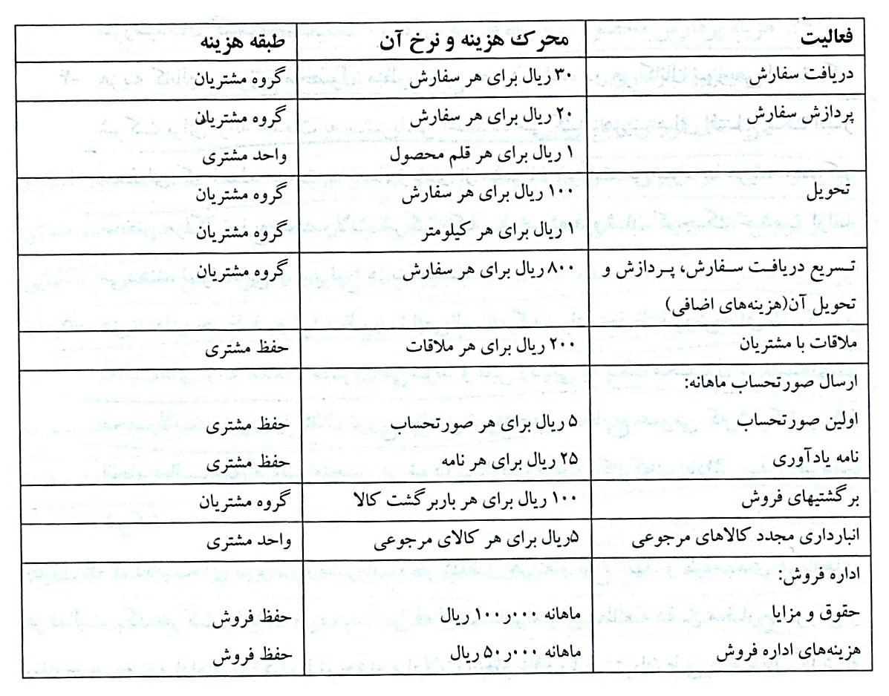
جدول: فعالیتهای مرتبط با مشتری، محرک هزینه، نرخ هزینه، و طبقه بندی هزینه ها

Slide 166
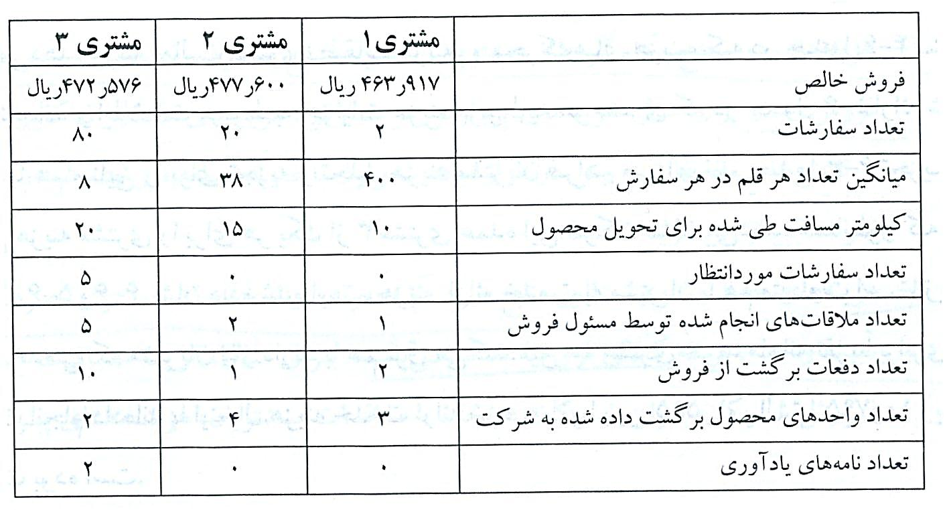
جدول فعالیت های مربوط به مشتری برای سه مشتری انتخابی شرکت

Slide 167
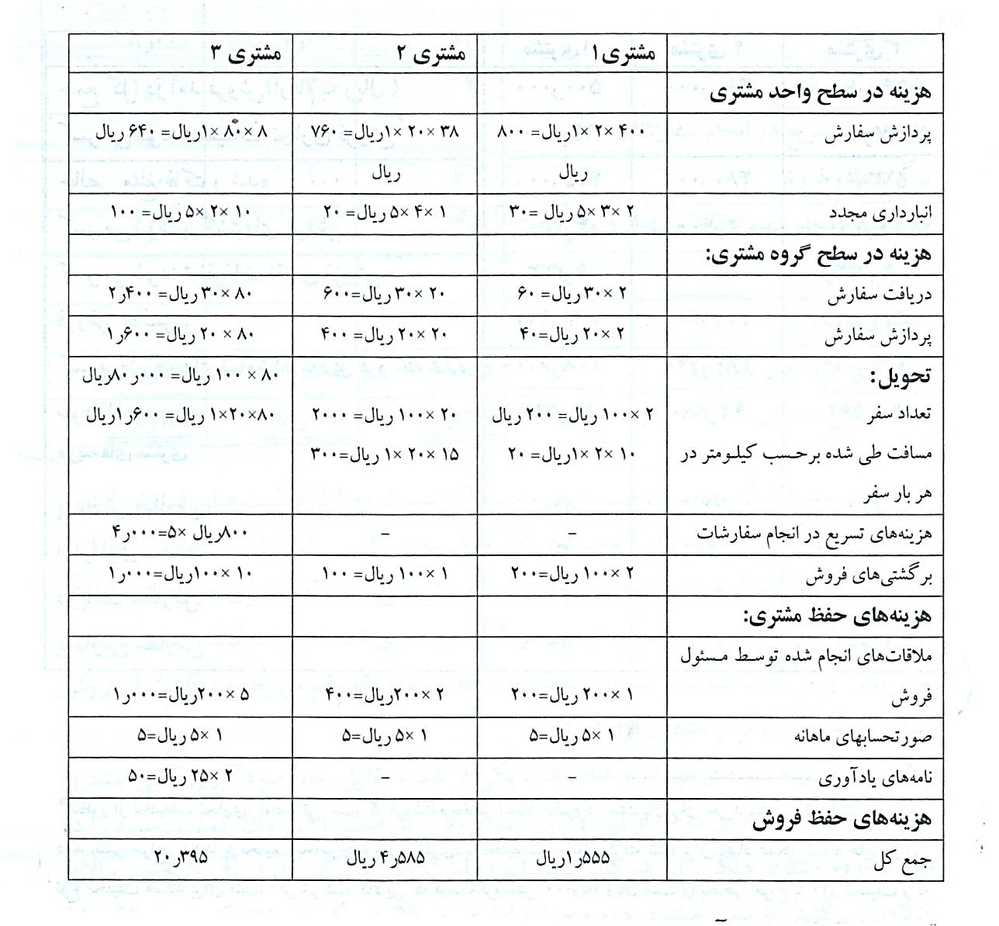
جدول: تجزیه و تحلیل هزینه هر مشتری

Slide 168
تجزیه و تحلیل سود آوری مشتری
تجزیه و تحلیل سودآوری مشتری، ترکیب درآمدهای ناشی از فروش به مشتری و تجزیه و تحلیل هزینه مشتری به منظور ارزیابی سودآوری مشتری است که به شناسایی کارهایی که باید برای بهبود سودآوری مشتری انجام داد کمک می کند.

Slide 169
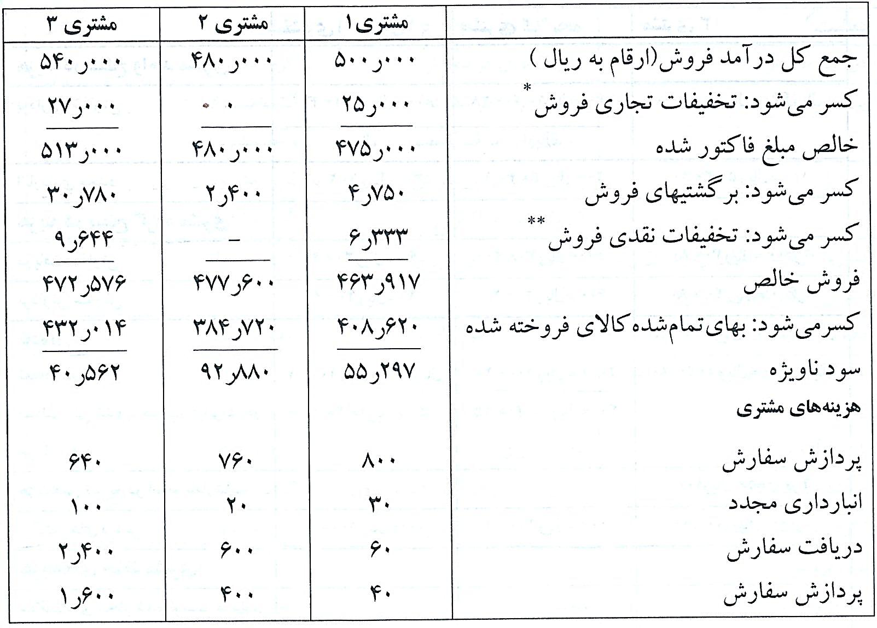
جدول تجزیه و تحلیل سودآوری مشتری

Slide 170
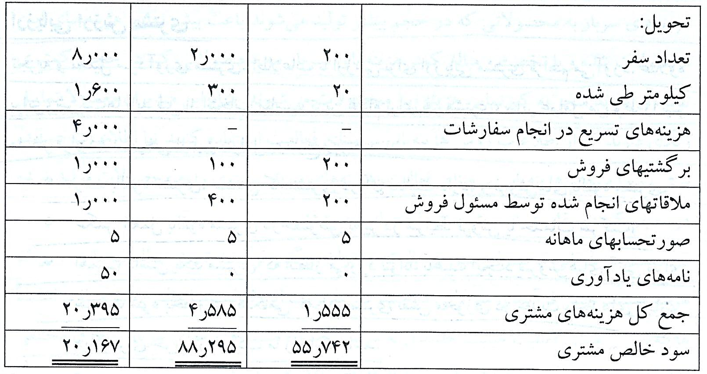
جدول ص 281

Slide 171
ارزیابی ارزش مشتری
تجزیه و تحلیل سودآوری مشتری، اطلاعات با ارزشی برای ارزیابی مشتری فراهم می آورد. علاوه بر این، شرکت ها باید قبل از انتخاب مناسب ترین اقدام برای هر مشتری، سایر عوامل مربوط را نیز مدنظر قرار دهند. برخی از این عوامل به شرح زیر هستند:
رشد بالقوه مشتری، صنعتی که مشتری در آن فعالیت دارد، و فروش های بالقوه مشتری.
عکس العمل بالقوه مشتری درخصوص تغییر درشرایط فروش یا خدمات شرکت

Slide 172
اهمیت داشتن یک مشتری که انتظار می رود بتواند باعث ایجاد فروش های آتی برای شرکت شودبخصوص هنگامی که آن مشتری نقش محوری در جذب واحدهای تجاری دیگر برای خرید از شرکت ما را داشته باشد.
2-مدیریت هزینه
درحال حاضر هیچ سیستم هزینه یابی که 100% دقیق باشد وجود ندارد. به هرحال، نتایج تحقیقات انجام شده روی طرح های هزینه یابی بر مبنای فعالیت نشان می دهد که مدیران معتقدند بهای تمام شده هر واحد محصول از طریق هزینه یابی بر مبنای فعالیت،قابل اتکاء تر از روش سنتی است.

Slide 173
برای مثال، مدیران احساس می کنند که سیستم هزینه یابی سربار سنتی بخاطر تخصیص مبالغ بیشتری از هزینه های سربار به محصولاتی که درحجم بیشتر تولید می شوند باعث بیش نمایی هزینه های این محصولات شده و با تخصیص مبالغ کمتر هزینه های سربار به محصولاتی که در حجم کمتری تولید می شوند منجر به کم نمایی هزینه این محصولات می شوند. بنابراین مدیران معمولاً تمایل زیادی دارند که از اطلاعات روش هزینه یابی بر مبنای فعالیت استفاده کنند تا اطلاعات سیستم سنتی،زیرا سیستم هزینه یابی بر مبنای فعالیت، هزینه های سربار بیشتری را به محصولات تولید شده در حجم کم در مقایسه با سیستم سنتی اختصاص می دهد.

Slide 174
در سیستم هزینه یابی محصول مبتنی بر فعالیت، مدیران درگیر فرآیند تعیین فعالیت ها و محرک هزینه هستند. هزینه های سربار به طرق مختلفی قابل طبقه بندی هستند.

Slide 175
جدول فرآیند سفارش مشتری(ارقام به هزار ریال)
تجزیه و تحلیل سنتی
160 | حقوق
74 | مسافرت
36 | استهلاک تجهیزات اداری
17 | نوشت افزار
13 | تلفن
300 | جمع
تجزیه وتحلیل مبتنی بر هزینه یابی بر مبنای فعالیت
96 | دریافت سفارش مشتری
48 | در جریان قراردادن بخشهای مربوط (درخصوص سفارش مشتری)
43 | ارزیابی اعتبار مشتری
41 | انعقاد قرارداد با مشتری
37 | تسریع انجام کار
35 | حل مجدد مشکلات
300 | جمع

Slide 176
3-بودجه بندی در مبنای فعالیت
در سیستم بودجه بندی سنتی، ضعف هایی نظیر عدم کنترل دقیق مخارج، انجام تعهدیلات بر اساس نرخ تورم پیش بینی شده، و عدم استقبال کاملاً مشهود است. بودجه بندی بر مبنای فعالیت یک راه برای گذر از سیستم سنتی و ضعف های آن است. هزینه یابی بر مبنای فعالیت، به هزینه های سربار عینیت می بخشد. این عینیت مبنایی برای بودجه بندی بر مبنای فعایت فراهم می کند.

Slide 177
این روش مبتنی بر فعالیت نه تنها منابع وورودی (هزینه ها) را مشخص و برجسته می کند، بلکه خروجی ها را نیز بر حسب محرک های هزینه مشخص می کند. معمولاً این محرک های هزینه بر حسب اقلام غیرمالی (نظیر تعداد دفعات سفارش خرید، سطح خدمات ارائه شده)بیان می شوند.
بودجه بندی بر مبنای فعالیت،منابع ورودی پیشنهادی را با خروجی های مورد انتظار برای یک دوره را با یکدیگر مرتبط می سازد.

Slide 178
بودجه بندی بر مبنای فعالیت مشخص می کند که برخی منابع که برای حفظ فعالیت لازمند (فعالیت های غیروابسته به حجم) باید از منابع مختلف فعایت مجزا شوند. حفظ (ثبات) فعالیت ممکن است شامل هزینه های مدیریت فعالیت و فراهم کردن حداقل ظرفیت برای آن فعالیت سربار شود. در مقابل، منابع متغیر فعالیت مستقیماً از سطح خروجی آن فعالیت خاص ناشی می شوند. چنین تحلیلی از رفتار هزینه هر فعالیت به فرآیند بودجه بندی کمک می کند.
روش مبتنی بر فعالیت بدین معناست که منابع ورودی باید در ارتباط با هر فعالیت تعدیل شوند.

Slide 179
برای مثال، اگر یک فعالیت فاقد ارزش افزوده تلقی می شود، اما نتوان آن را در کوتاه مدت حذف کرد، نباید اقدامی برای افزایش منابع موجود برای آن فعالیت انجام گیرد. در واقع هدف،کاهش منابع اختصاص یافته به چنین فعالیت فاقد ارزش افزوده است.
فرآیند بودجه بندی بر مبنای فعالیت نه تنها منابع ورودی برنامه ریزی شده را مستقیماً به سطح تولید(خروجی) مورد انتظار مرتبط می سازد، بلکه به شناسایی هرگونه ظرفیت مازاد در هر فعالیت مجزا هم کمک می کند. این امر به مدیران کمک می کند تا به انجام یکسری اقدامات اصلاحی بپردازند.

Slide 180
استفاده از بودجه بندی بر مبنای فعالیت باعث می شود که نتایج مقایسه اقلام واقعی و بودجه شده معنی دارتر شود. یکی از دلایل، این واقعیت است که بودجه بندی بر مبنای فعالیت مبتنی بر فعالیت هایی است که فراتر از مرزهای بخشی سنتی اند، درحالی که بودجه بندی سنتی مبتنی بر بخش هاست.دلیل دیگر آن است که مقایسه حجم ها(مقادیر) واقعی محرک هزینه واقعی، با حجم های بودجه شده این امکان را فراهم می آورد که فعالیت های دارای اختلافات عمده با بودجه را برجسته سازد(البته برحسب اقلام غیرمالی)

Slide 181
4-اندازه گیری(سنجش)عملکرد
یکی از خصوصیات مدیریت بر مبنای فعالیت این است که یکسری فعالیت های کلیدی خاص در آن شناسایی می شود. برخی شرکت ها، سیستم اندازه گیری عملکردشان را تغییر داده اند تا چنین فعالیت هایی رادر رایند سنجش عملکردشان منظور کنند یا اینکه تمرکز بیشتری روی آنها داشته باشند. غالباً محرک های هزینه مبنایی برای اندازه گیری عملکرد می باشند. این محرک ها می توانند مالی یاغیر مالی باشند، اما تمام معیارهای اندازه گیری عملکرد، یکی از اهداف اصلی انها اثرگذاری روی رفتار است.

Slide 182
علاوه بر تمام معیارهای اندازه گیری عملکرد، معیارهای مبتنی بر فعالیت نیز باید با دقت مورد استفاده قرار گیرند تا اثرات نامطلوبی نداشته باشند؛ برای مثال، ممکن است اندازه گیری عملکرد بجای اینکه ابزاری برای دستیابی به یک هدف باشد، خودش تبدیل به هدف شود.
یکی از مشکلات ذاتی تمام معیارهای غیرمالی سنجش عملکرد رابطه که آنها که توسط گروه های خارج از سازمان برای ارزیابی عملکرد سازمان بکار می روند. اگر فعالیت های کلیدی بدرستی مشخص شوندن، کنترل معیارهای غیرمالی ارزیابی عملکرد برای چنین فعالیتهایی می تواند باعث بهبود عملکرد مالی کلی سازمان شود.

Slide 183
بسیاری از شرکت هایی که از معیارهای ارزیابی عملکرد مبتنی بر فعالیت استفاده می کنند که نه تنها کارایی فعالیت ها بلکه سایر ویژگی های آنها (نظیر مدت زمان لازم برای تکمیل فعالیت ها و کیفیت خروجی های ناشی از آن فعالیت) را نیز بررسی و کنترل نمایند.
کیفیت فعالیت خرید ممکن است برحسب خدمت ارائه شده به مشتری در داخل سازمان سنجیده شود. برای مثال،مدت زمان سپری شده برای دریافت درخواست خرید تا پرکردن سفارش خرید، درصد کالاهای تحویل داده شده برطبق زمان از پیش برنامه ریزی شده یا با تاخیر.

Slide 184
واضح است که تمام این معیارهای بیان شده برای سنجش فعالیت خرید در کلیه شرکت ها، کلیدی نیستند. همانند سایر معیارهای بیان شده برای سنجش فعالیت خرید در کلیه شرکت ها، کلیدی نیستند. همانند سایر معیارهای اندازه گیری عملکرد، هنگامی که محیط داخلی و خارجی یک سازمان تغییر می کند، فعالیت های کلیدی آن نیز ممکن است دستخوش تغییر شوند در نتیجه تغییر معیارهای اندازه گیری عملکرد مبتنی بر فعالیت نیز ضرورت خواهد داشت.

Slide 185
مباحث کاربردی
پیاده سازی و اجرای مطلوب هزینه یابی و مدیریت برمبنای فعالیت مستلزم همکاری نزدیک بین حسابداران مدیریت، مهندسان، مدیران عملیاتی و عالی سازمان است. لازم است که ایشان بعنوان یک تیم، فعالیت ها، محرک های هزینه، اطلاعات ضروری مای و غیرمالی را شناسایی نمایند.
تلاش برای طراحی مجدد سیستم های هزینه یابی، معمولاً زمانی ارزشمند است که سازمانها تنوع بالای محصول، محرک های هزینه مختلف، کانال های توزیع متعدد، و دستجات محصول ناهمگون و نامتجانس دارند.

Slide 186
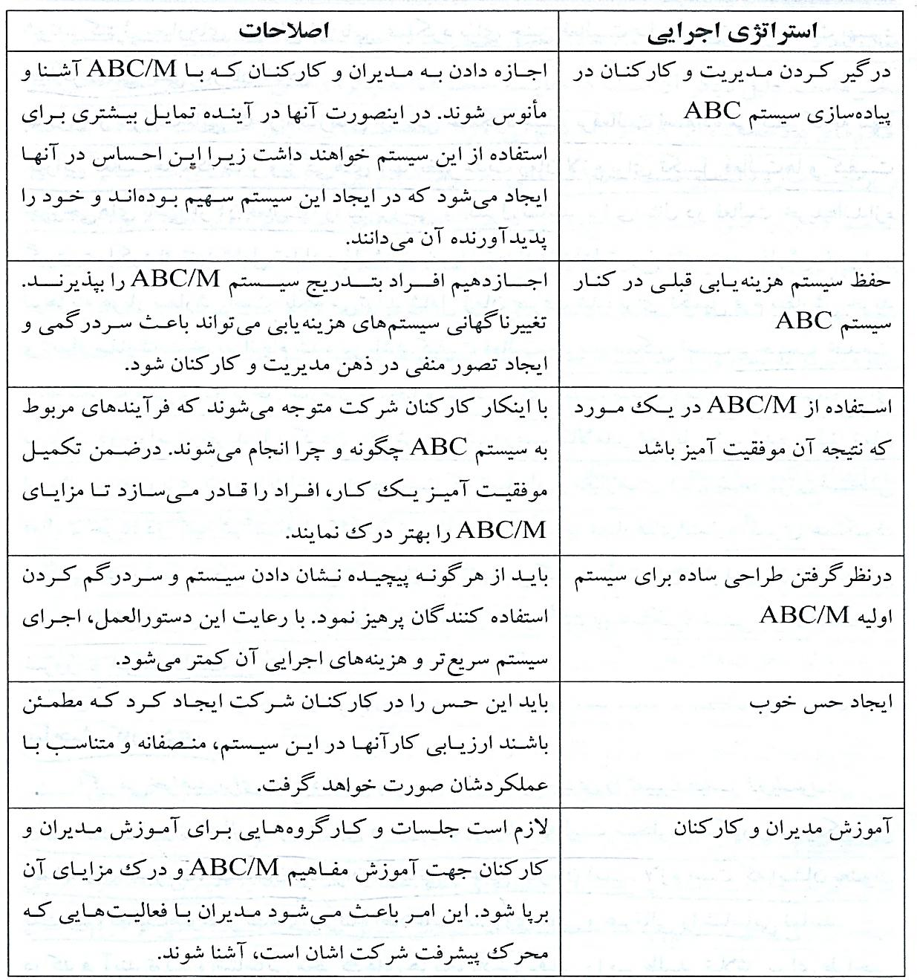
اجرای موفقیت آمیز ABC/M

Slide 187
دو مبحث دیگری که اجرای ABC/M ممکن است با آنها مواجه شوید و به نوعی باعث پیچیدگی این سیستم شوند عبارتند از: هزینه یابی بر مبنای فعالیت دو مرحله ای، و هزینه یابی بر مبنای فعالیت زمان محور.
هزینه یابی بر مبنای فعالیت دو مرحله ای
به دلیل پیچیدگی عملیات شرکت ها دیده می شودکه در عمل برخی فعالیت ها، موضوع هزینه برای فعالیت های دیگر محسوب می شوند.

Slide 188
برای منظور کردن این پیچیدگی در سیستم هزینه یابی بر مبنای فعالیت، برخی شرکت ها از هزینه یابی بر مبنای فعالیت دو مرحله ای استفاده می کنند که در آن هزینه منابع ابتدا به فعالیت های مشخصی تخصیص می یابد و بعد هزینه این فعالیت ها قبل از تخصیص به موضوعات هزینه نهایی به فعالیت های دیگری تخصیص داده می شود.
فعالیت هایی که با عنوان فعالیت های پشتیبانی مشخص شده اند، به ارائه خدمت به سایر فعالیت های بعد در زنجیره ارزش می پردازد نظیر فعالیت های مربوط به تولید محصول/ ارائه خدمت و یا فعالیت های مربوط به مشتریان و فعالیت های زیرساختی.

Slide 189
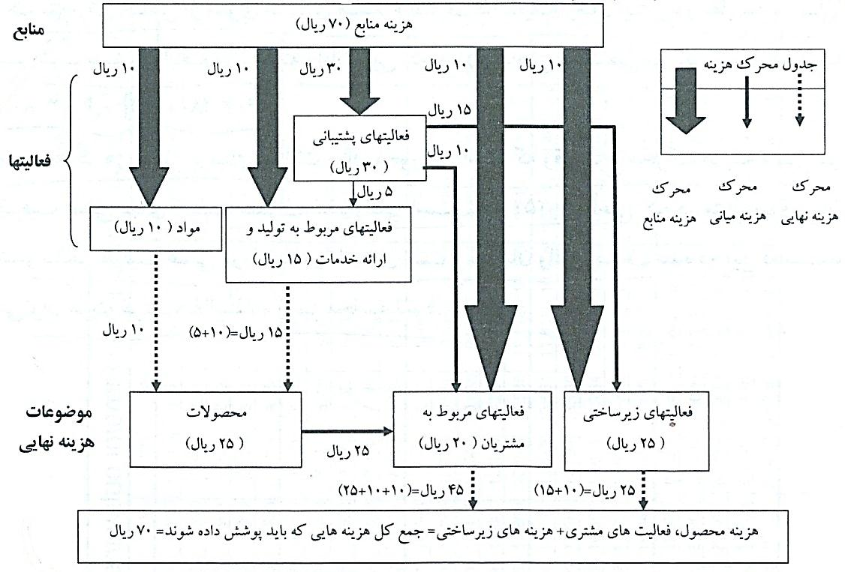
شکل جریان هزینه در هزینه یابی بر مبنای فعالیت دو مرحله ای

Slide 190
هزینه یابی بر مبنای فعالیت زمان محور
تلاش اخیر برای ساده تر کردن پیچیدگی سیستم های بزرگ هزینه یابی بر مبنای فعالیت، بر این عقیده استوار است که «واحد زمان» را متداول ترین عنصر در تعیین میزان استفاده از منابع است.
محرک های هزینه فعالیت مصرفی این سه فعالیت، از حاصل تقسیم کل هزینه هرکدام از این فعالیت بر تعداد دقایق مصرف شده برای انجام هر فعالیت بدست می آید.

Slide 191
این روش می تواند باعث تسهیل اجرای سیستم هزینه یابی بر مبنای فعالیت شود زیرا حسابدار مدیریت می تواند پیچیدگی بیشتری که در انجام یک فعالیت وجود دارد را به سادگی با میزان زمان اضافی که صرف انجام آن فعالیت می شود،در محاسبات لحاظ نماید.برای نمونه اگر زمان راه اندازی ماشین آلات برای انجام آن فعالیت می شود، در محاسبات لحاظ نماید. برای نمونه اگر زمان راه اندازی ماشین آلات برای انجام یک سفارش خاص ازسوی مشتری مستلزم صرف 15دقیقه زمان بیشتر درمقایسه باسایرسفارشات باشد،

Slide 192
در اینصورت هزینه راه اندازیی که به آن سفارش تخصیص می یابد برابر است با 800ر3ریال=](15+80)×40[
مزیت دیگر هزینه یابی بر مبنای فعالیت زمان محور این است که وقتی نرخ محرک هزینه مبتنی بر ظرفیت عملی بجای ظرفیت مصرف شده واقعی است(نظیر 250 را ساعتی که در مثال فوق بیان شده و بیانگر ظرفیت عملی در فعالیت راه اندازی است و نه زمان واقعی صرف شده در این فعالیت)، می توان هزینه ظرفیت بلااستفاده را نیز محاسبه نمود.

Slide 193
با تشکر از حوصله دوستان
خدا قوت

